Slide 1
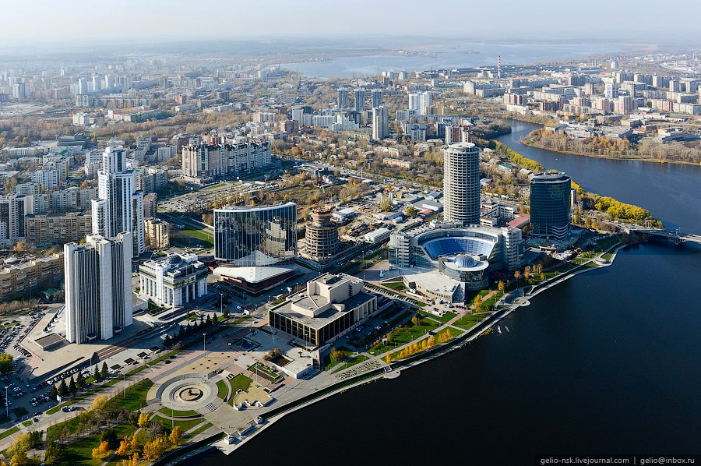
Выполнили: воспитатель Дресвянкина Евгения Михайловна и воспитанники группы №5 МБДОУ детского сада №286
Фотогаллерея достопримечательностей
г.Екатеринбурга
Ф
г.Екатеринбург,2021

Slide 2
Герб и флаг являются официальными символами города Екатеринбурга.

Slide 3
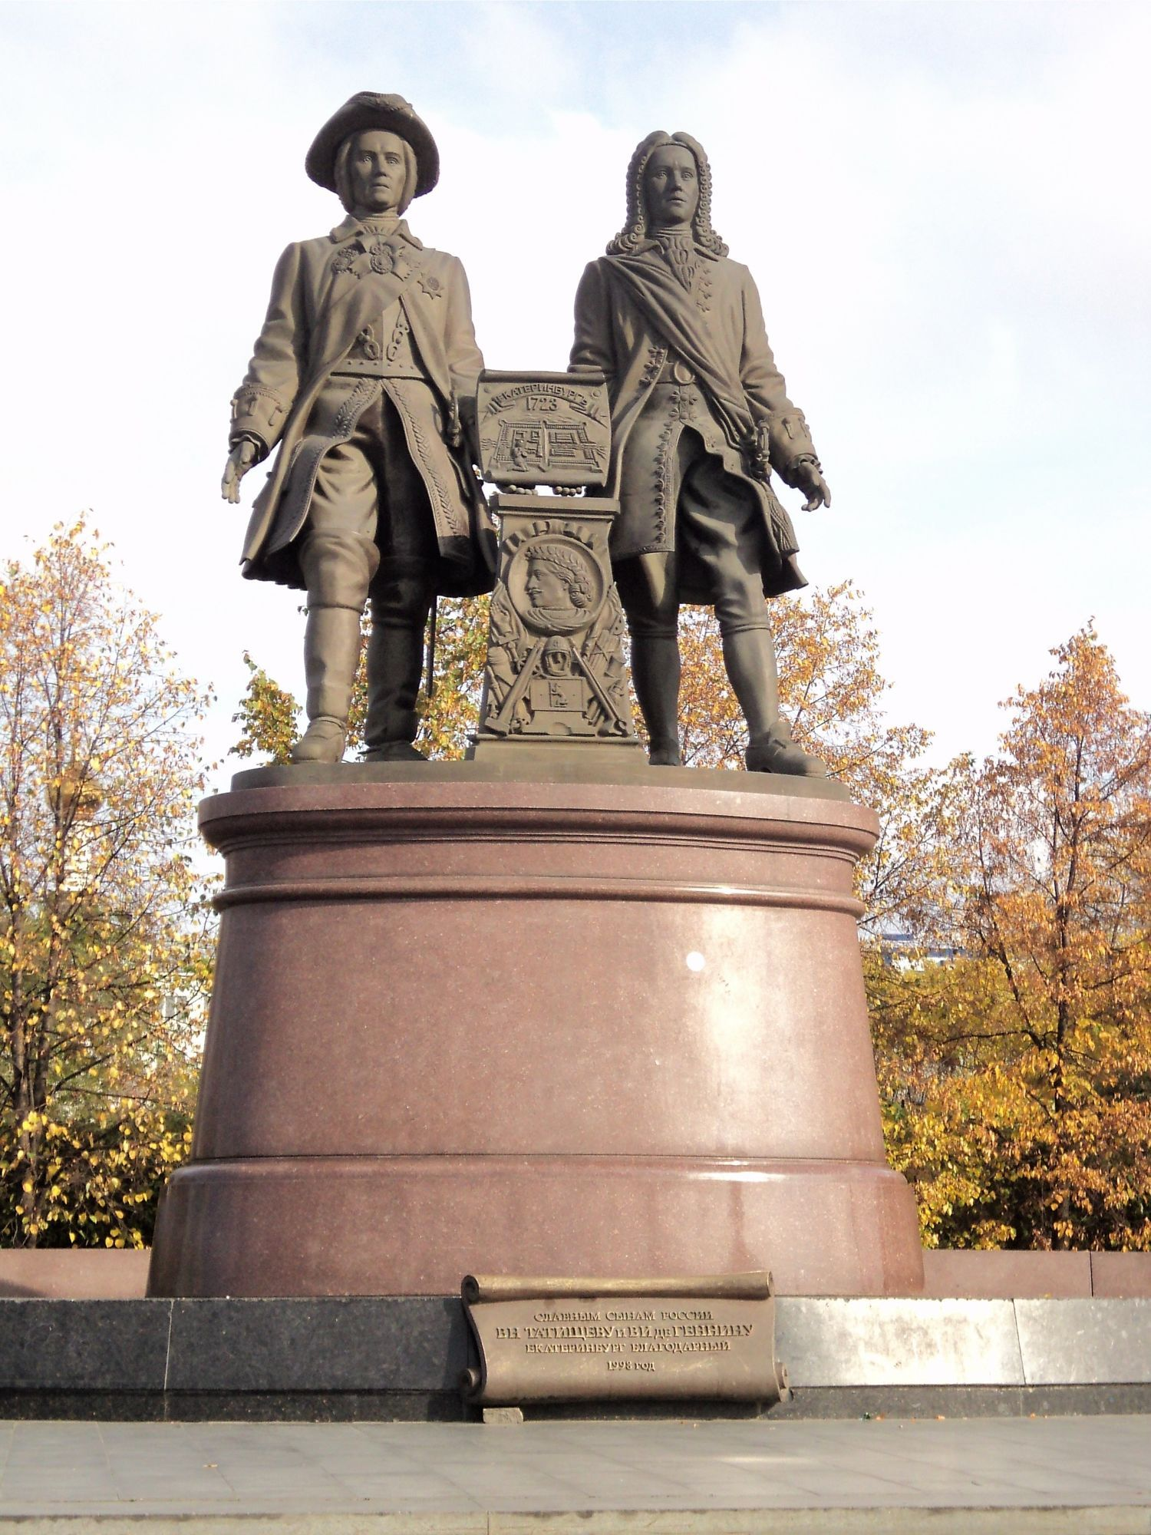
Екатеринбург-
столица Урала.
Город основан, как завод- крепость на берегу Исети в1723 году . Город назван в честь Екатерины 1. Памятник основателям города – В.Н.Татищеву и В.И. де Геннину находится в самом центре Екатеринбурга, около Плотинки.
В 2021 году г.Екатеринбург отмечает 298 лет.
Памятник основателям города
В.Н. Татищеву и В.И. де Геннину

Slide 4
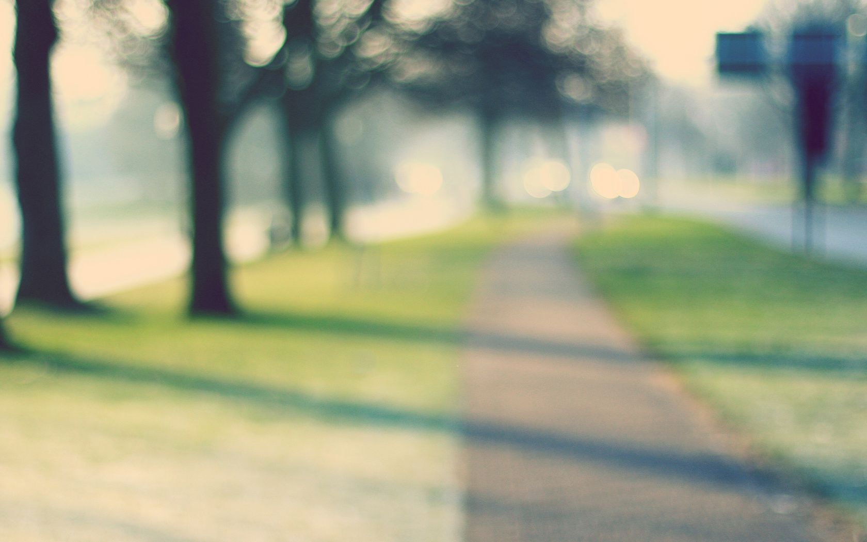
Цели и задачи проекта:
Обогащение знаний о родном городе, его истории, достопримечательностях;
Нравственное воспитание- воспитание чувства любви и уважения к близким, детскому саду, родному городу, а также чувства гордости и восхищения своим городом;
Привлечение родителей в воспитательно- образовательный процесс.

Slide 5
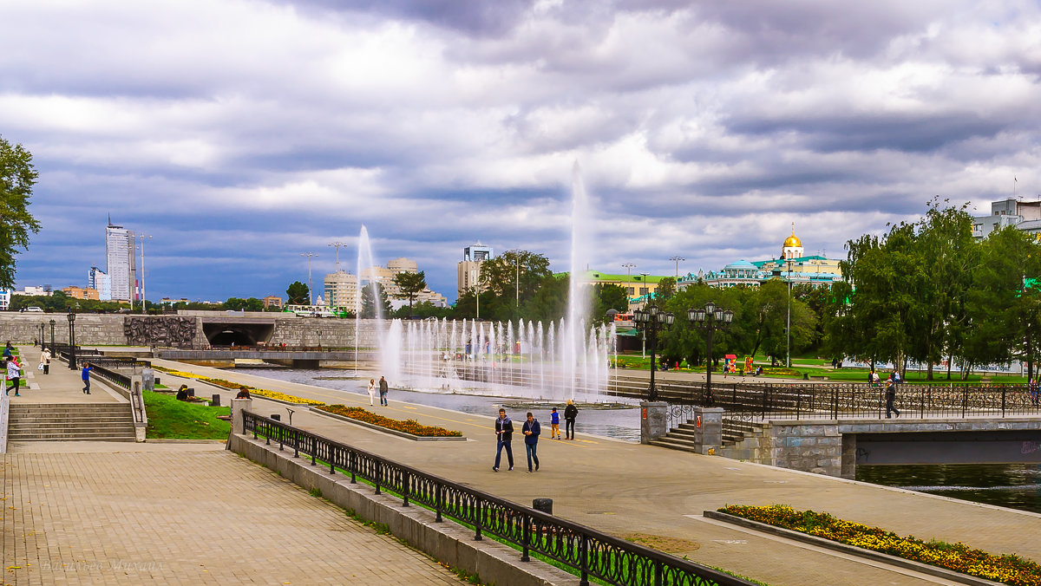
Исторический сквер — сердце Екатеринбурга. Здесь проводят концерты на День города и День Победы, а также ярмарки по выходным.

Slide 6
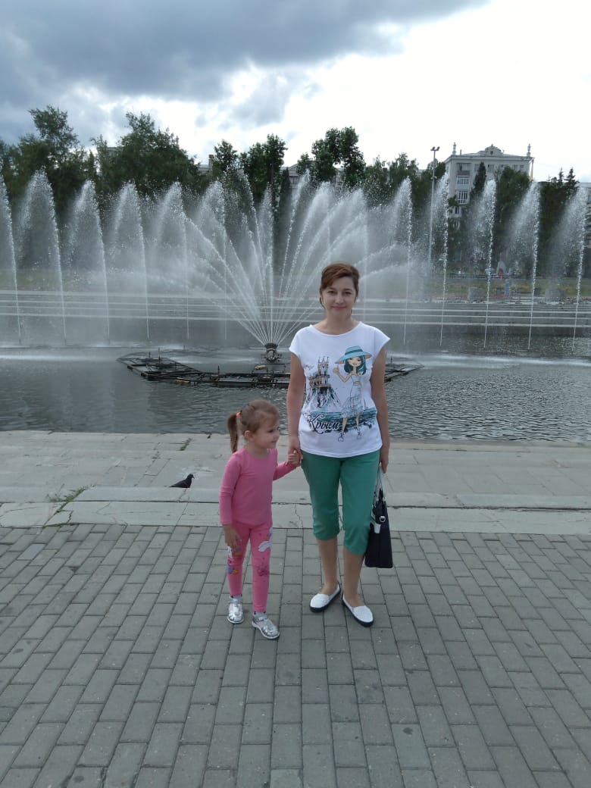
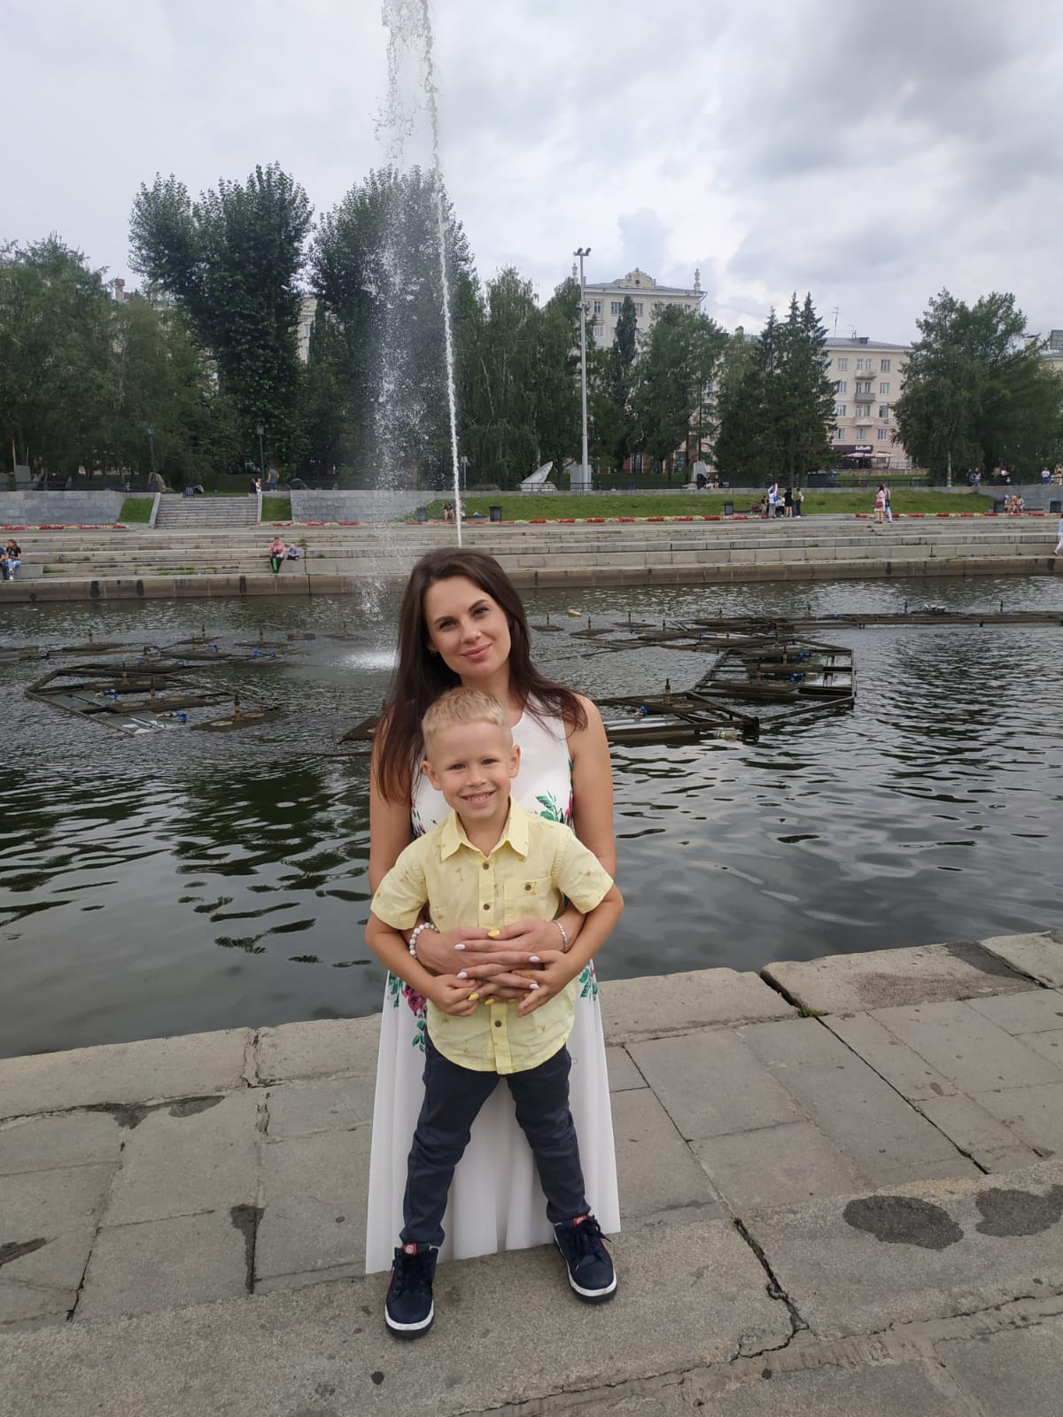
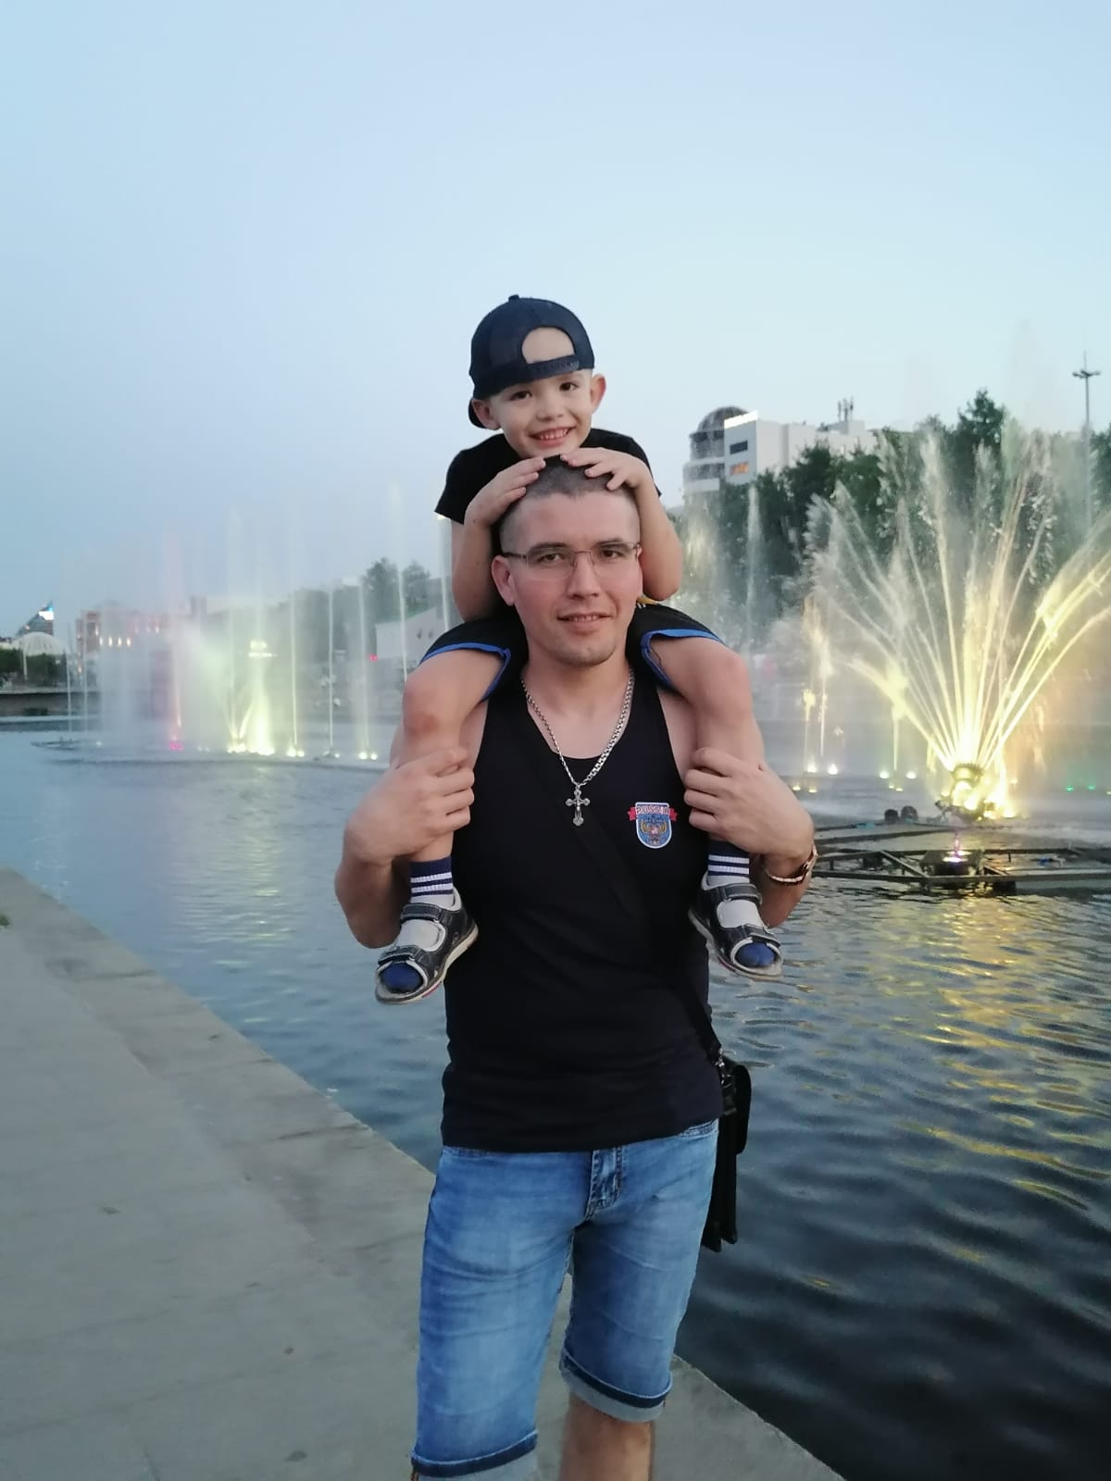
Исторический сквер –
любимое место отдыха горожан .

Slide 7
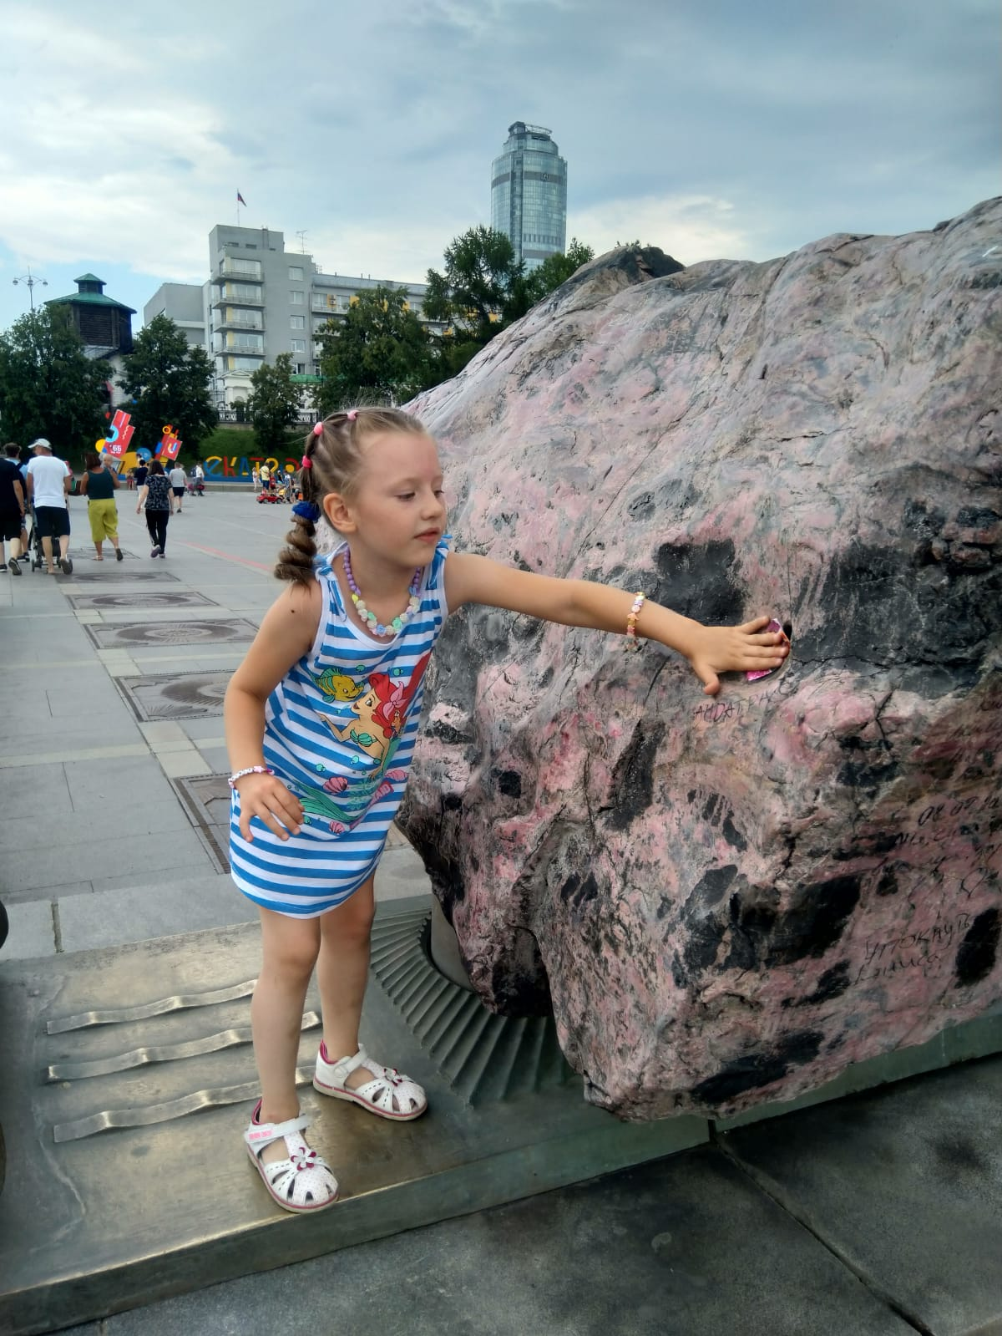
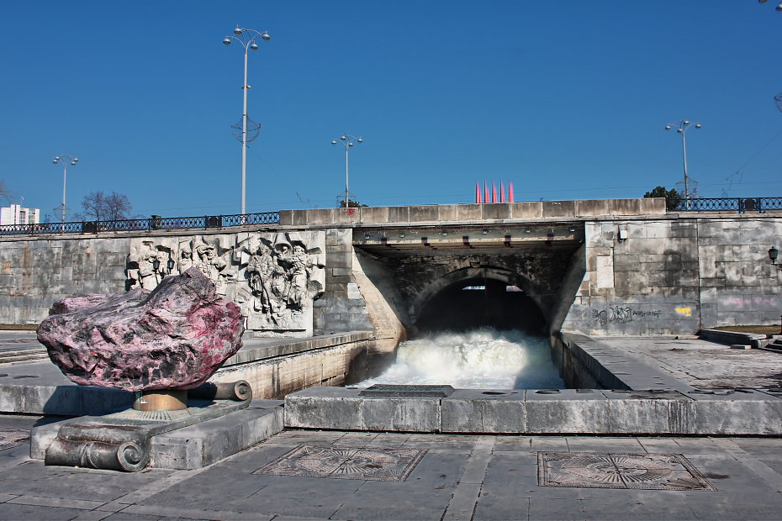
Плотинка.
Огромная глыба розового родонита весом в несколько тонн является одним из символов г.Екатеринбурга.

Slide 8
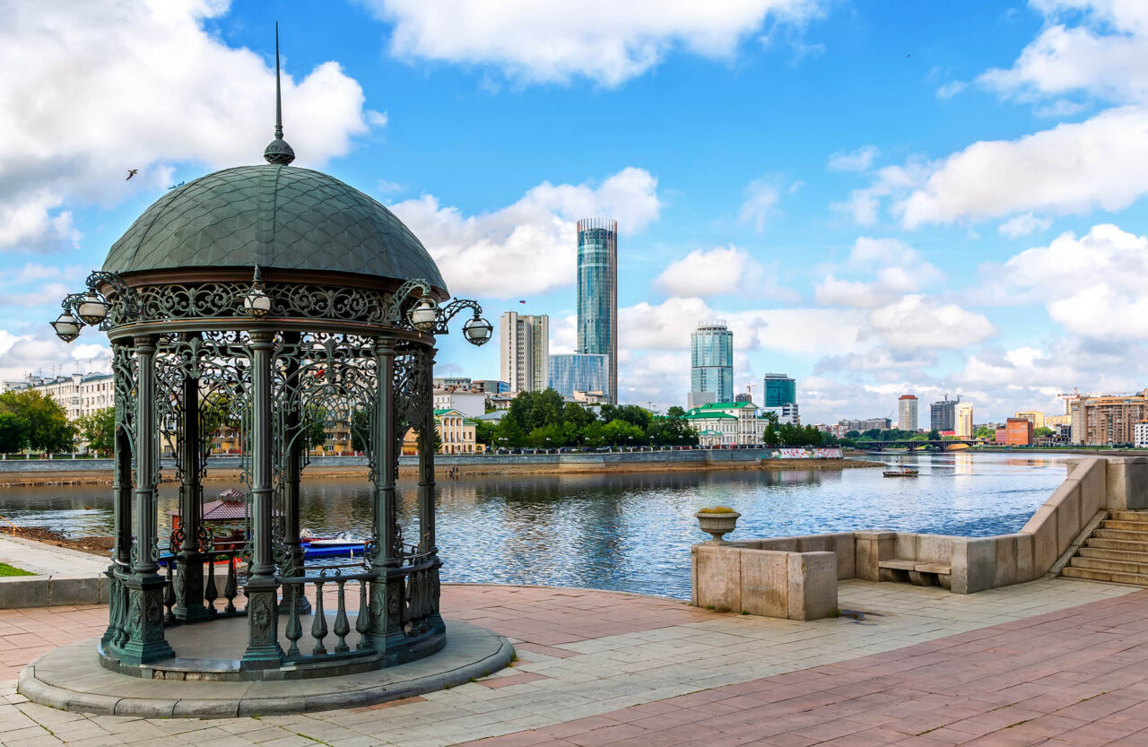
Набережная г.Екатеринбурга.
Бронзовая беседка –ротонда на Плотинке.

Slide 9
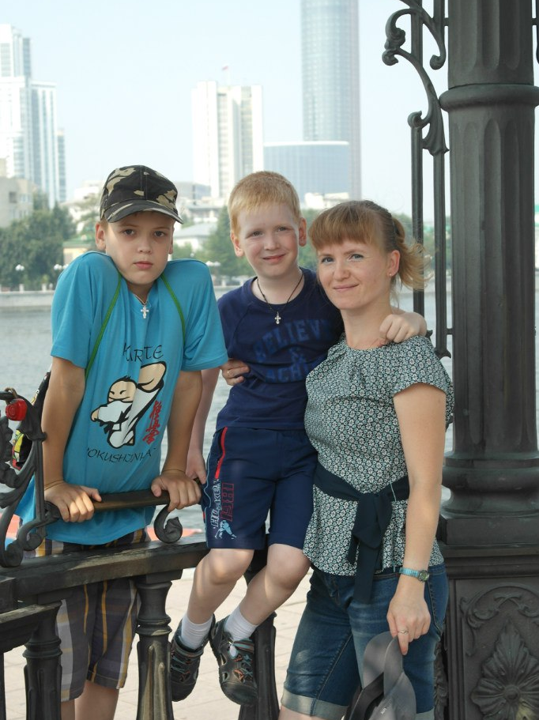
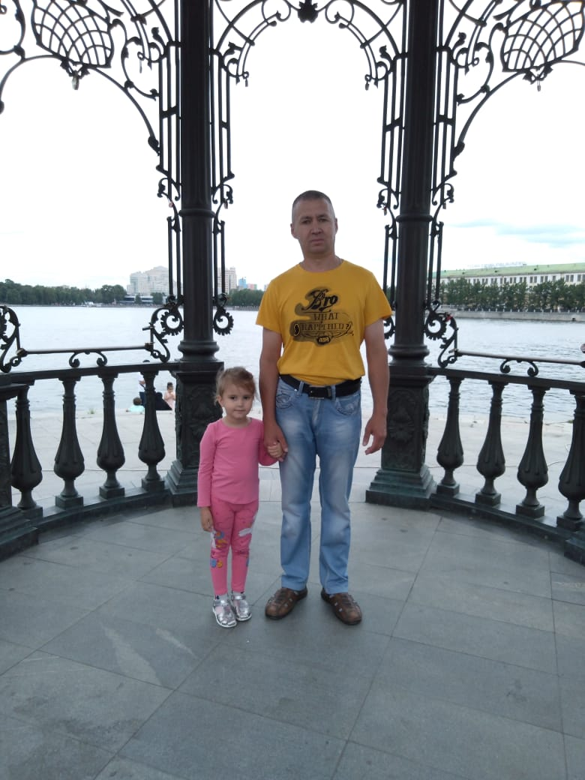

Slide 10
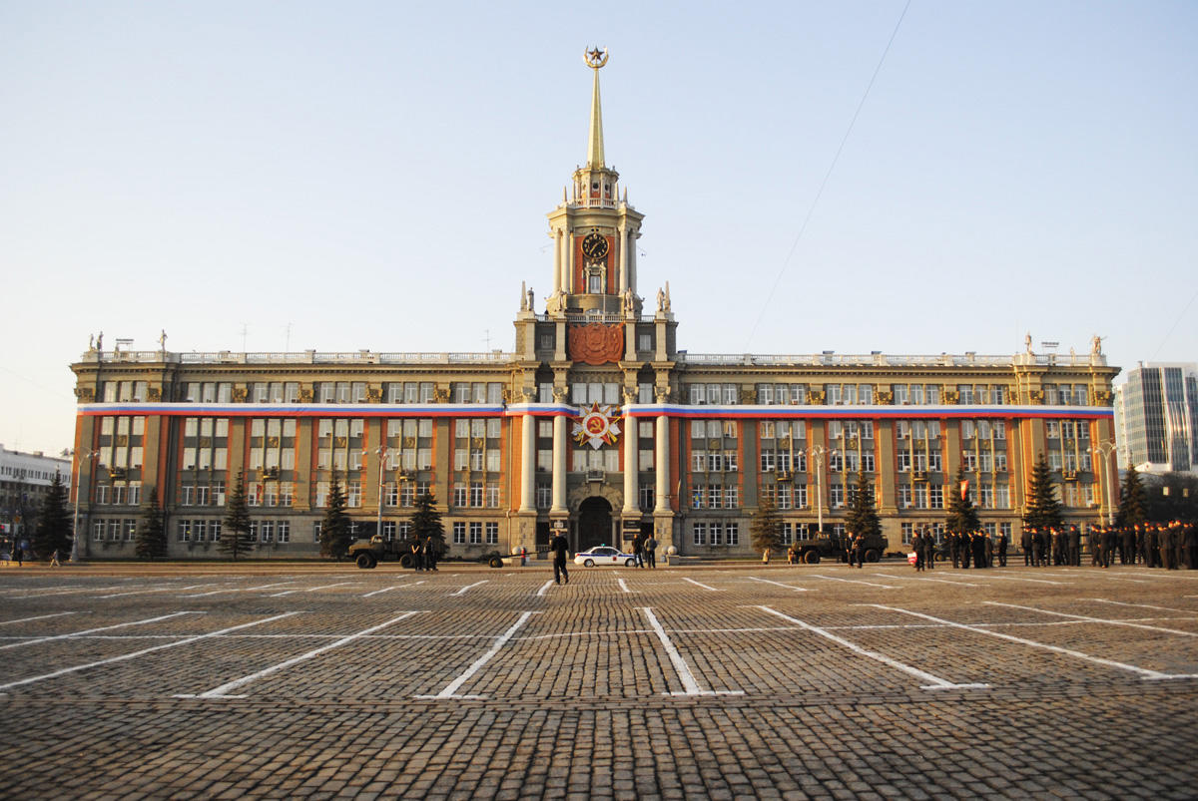
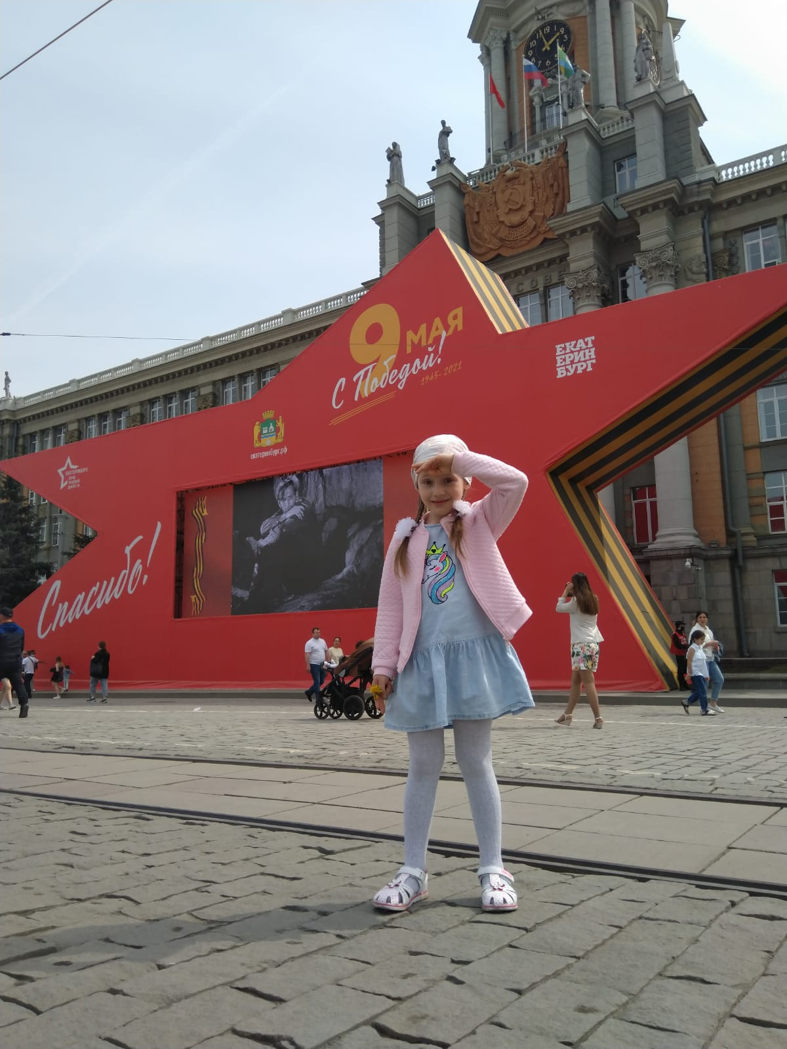
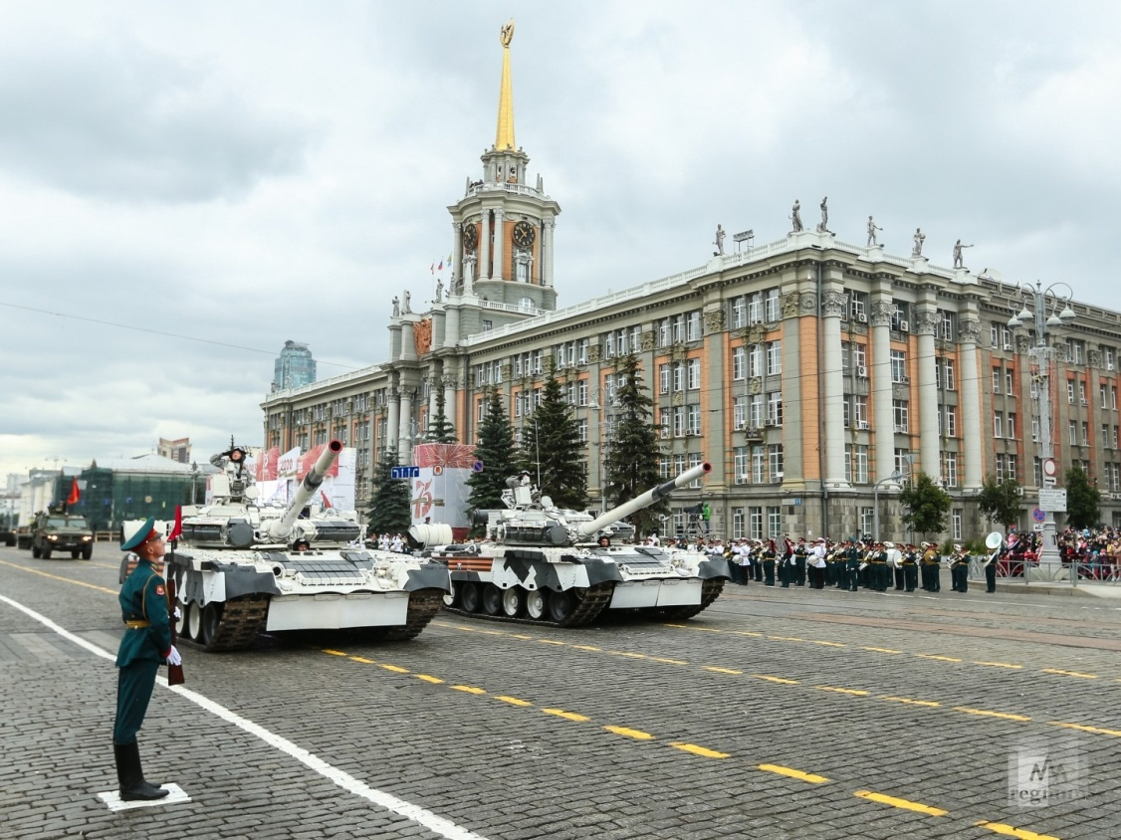
Площадь 1905 года- главная площадь города Екатеринбурга.

Slide 11
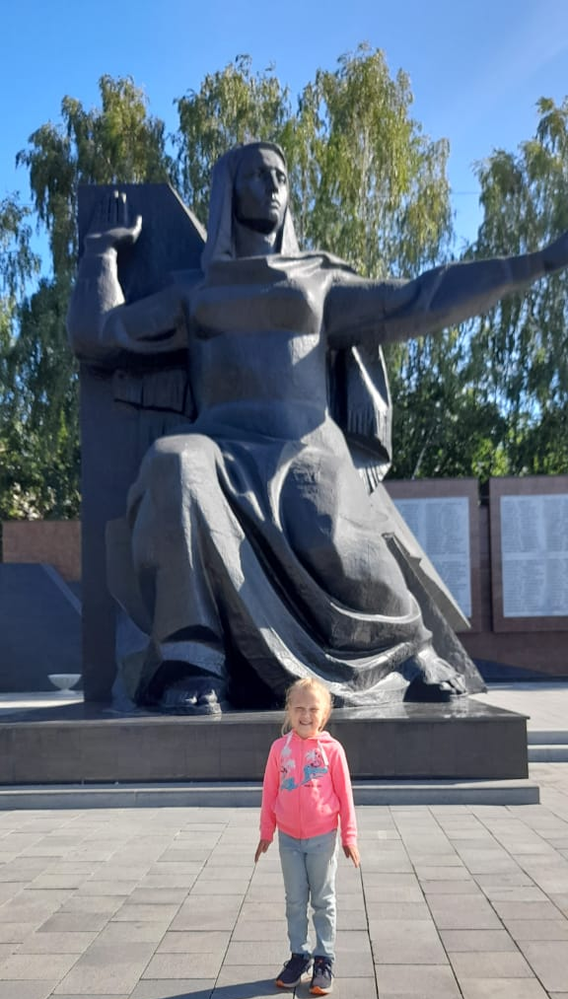
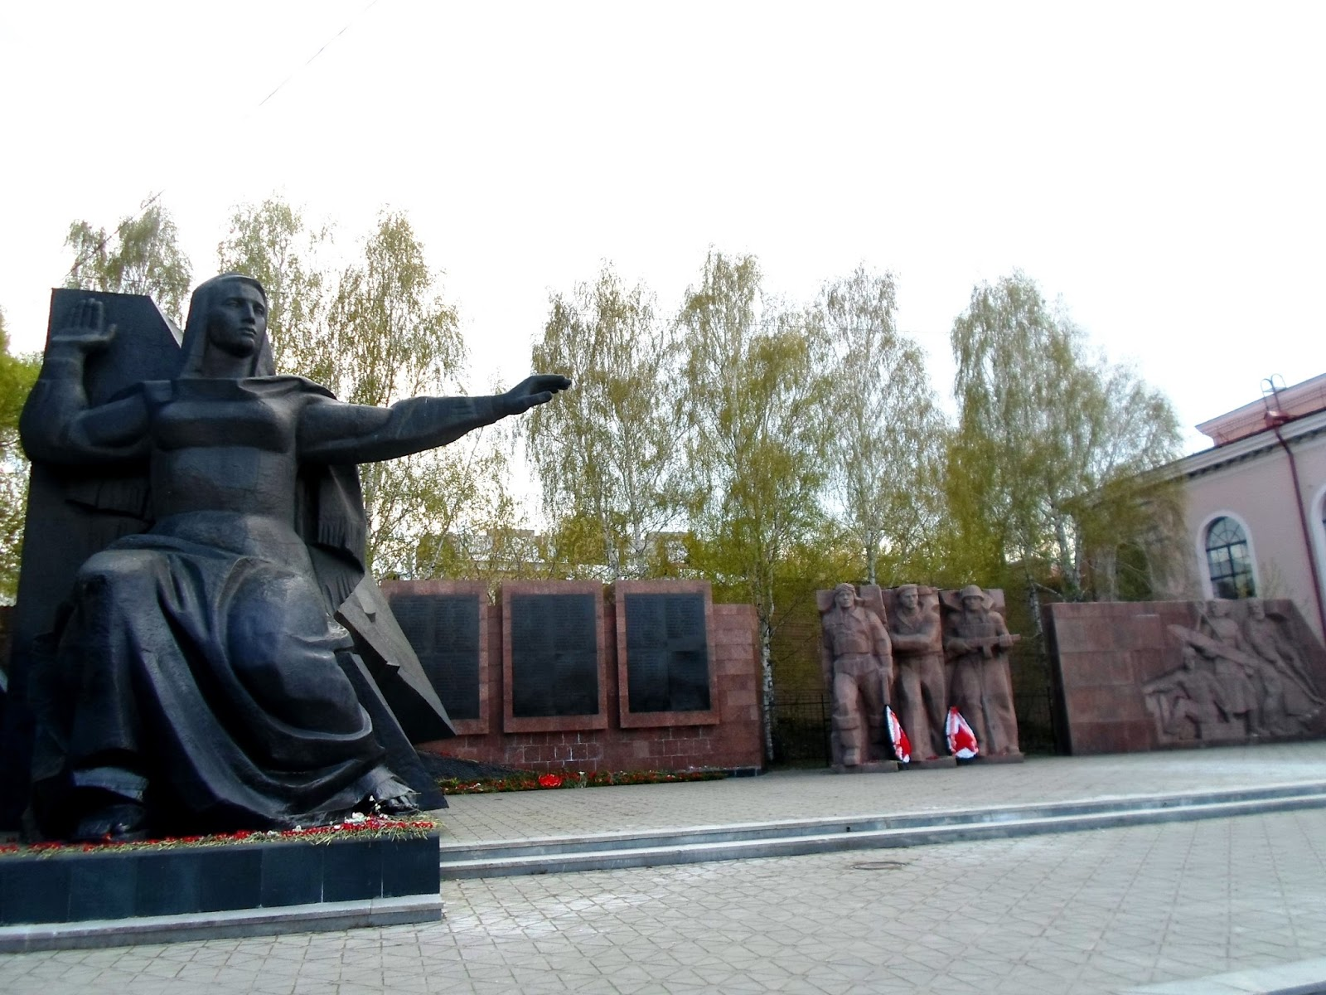
Мемориал Славы на площади Субботников является одним из главных городских центров празднования Дня Победы.

Slide 12
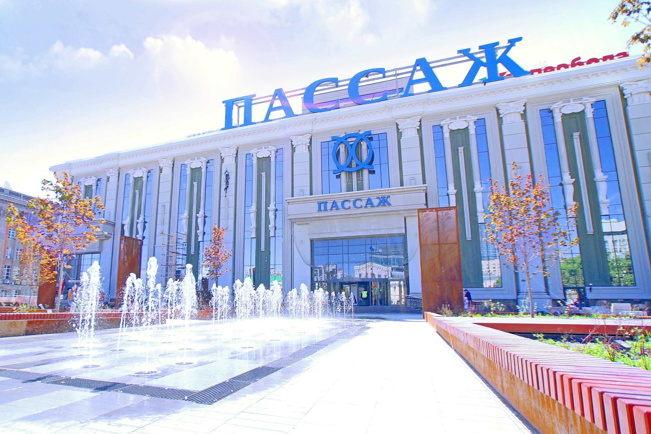
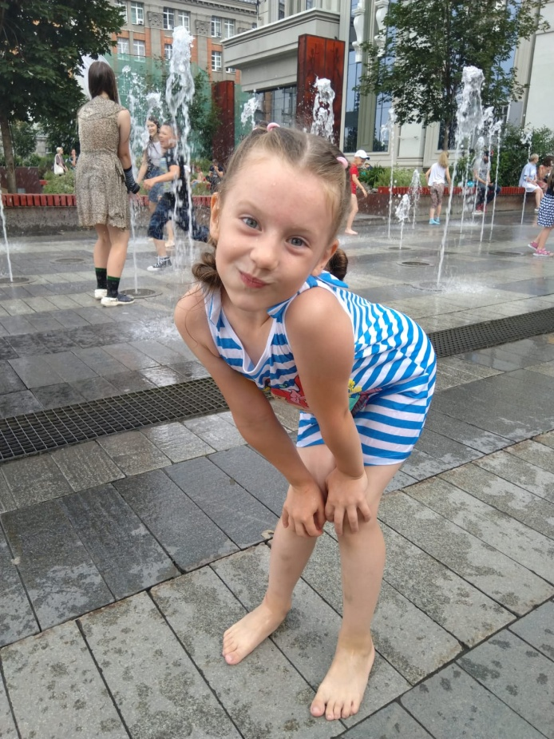
Пассаж –центральный универмаг.
Фонтан у Пассажа собирает десятки людей.

Slide 13
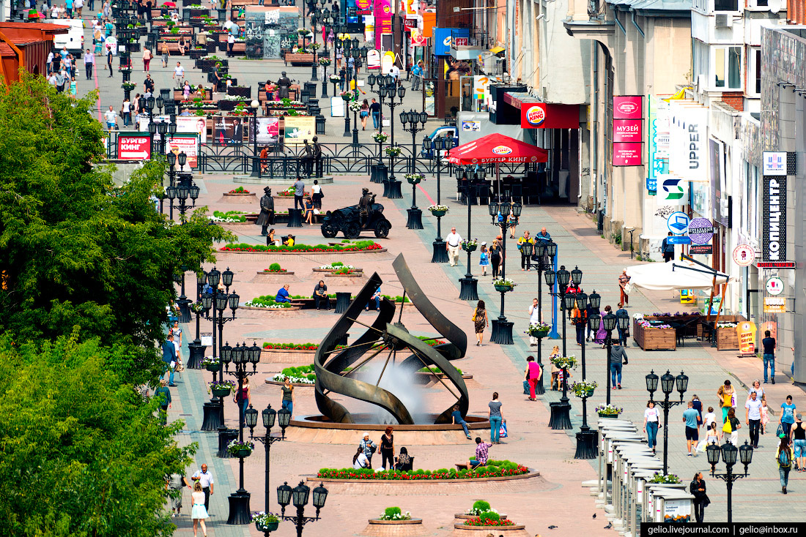
«Уральский Арбат» - пешеходная улица Вайнера является одним из популярных мест среди жителей и туристов.

Slide 14
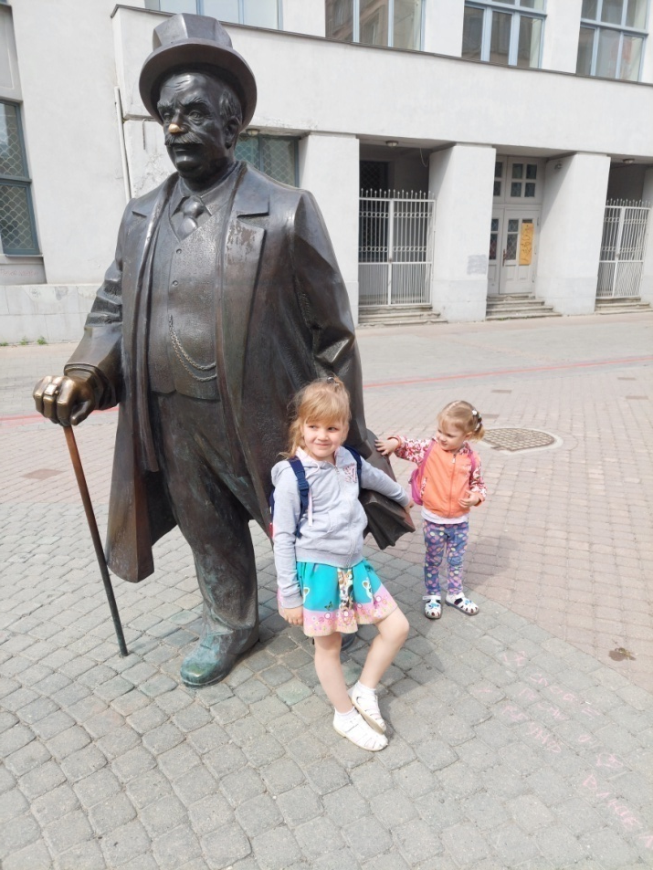
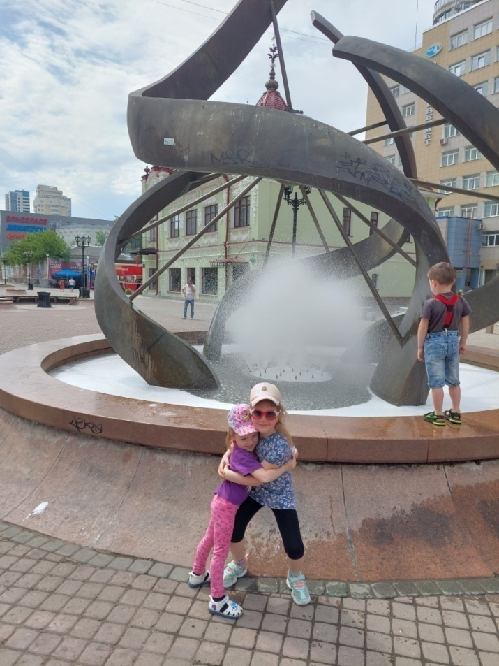
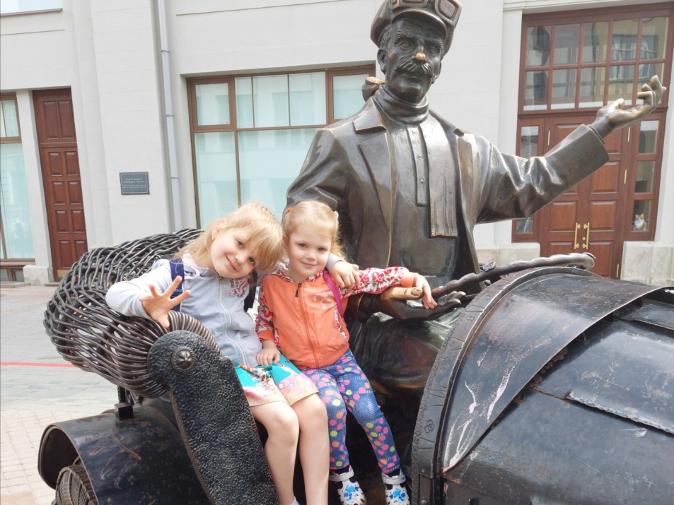

Slide 15
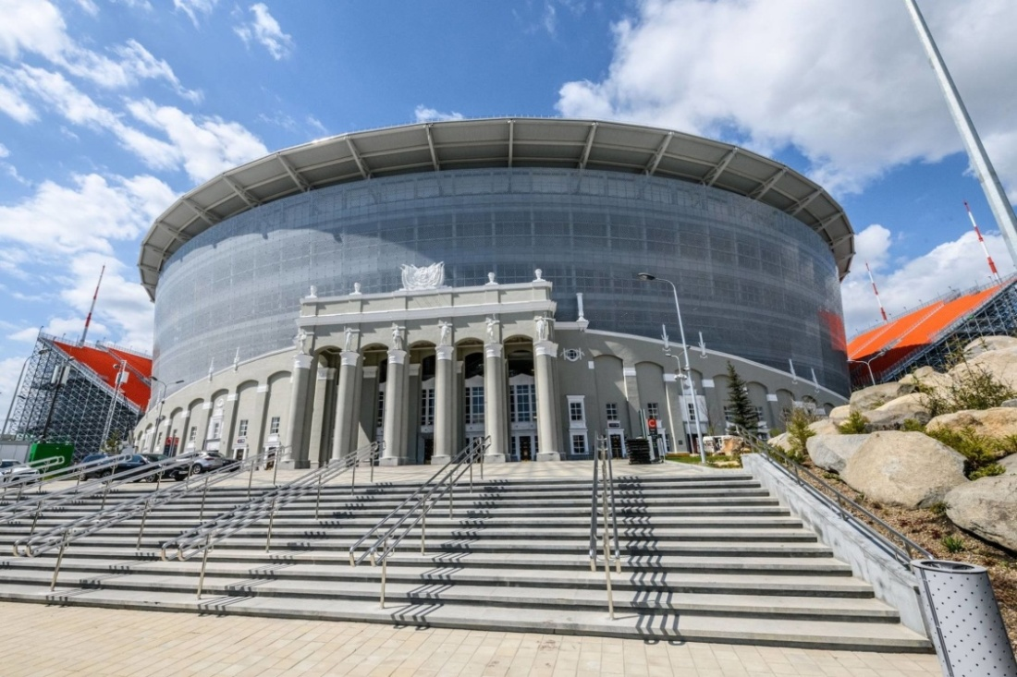
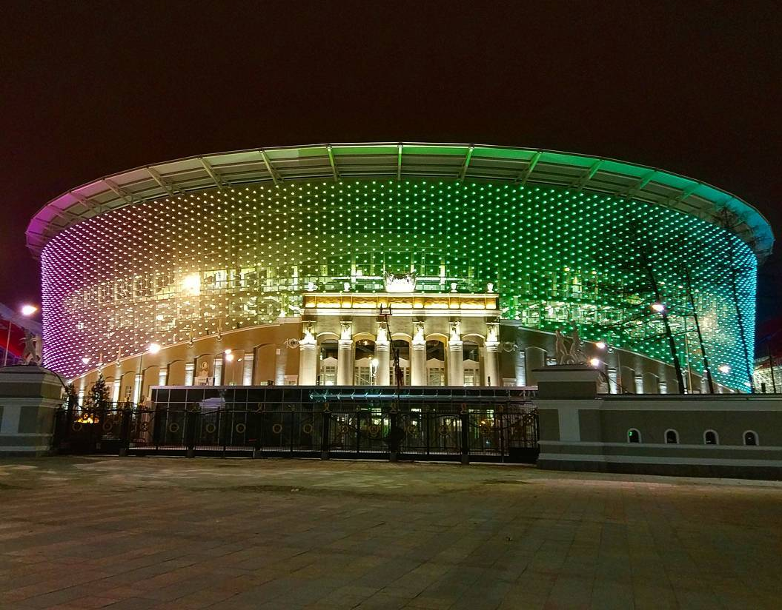
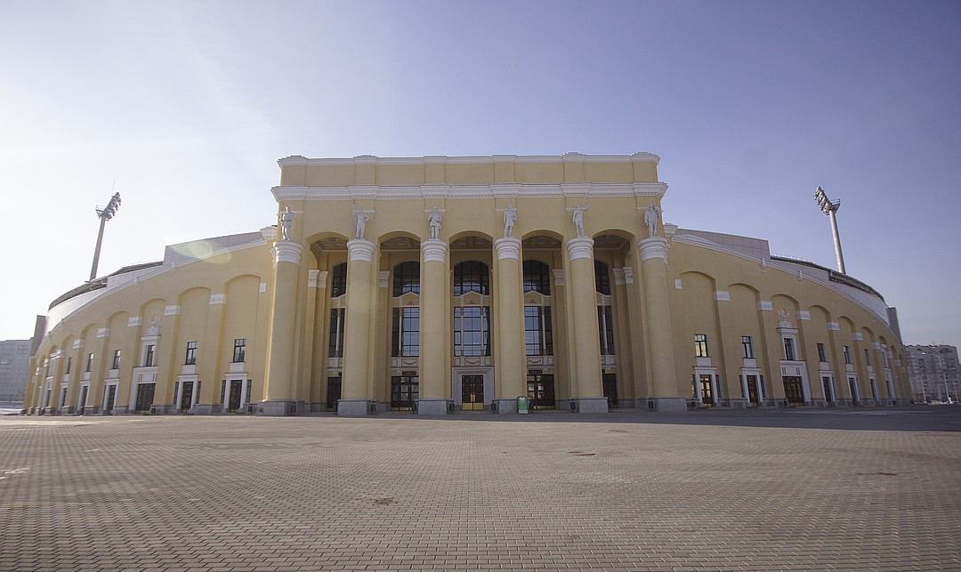
«Екатеринбург –Арена»
(после реконструкции к ЧМ-2018 года)- крупнейшее в Екатеринбурге спортивное сооружение , футбольный стадион.
Центральный стадион до реконструкции. Является памятником архитектуры .

Slide 16
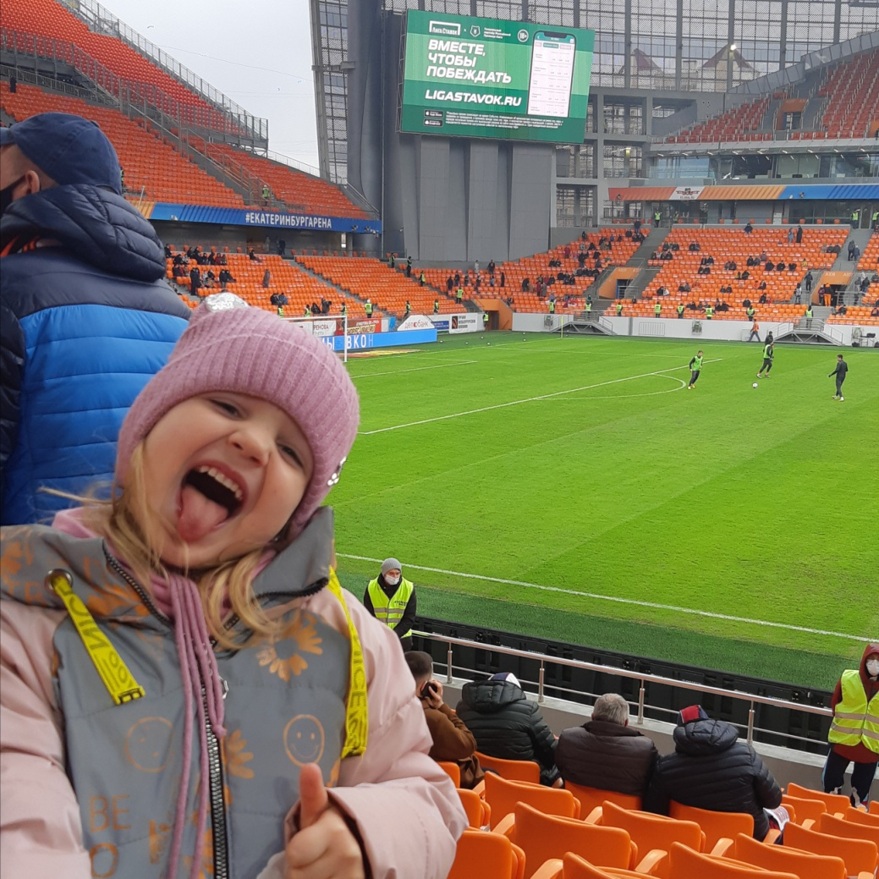
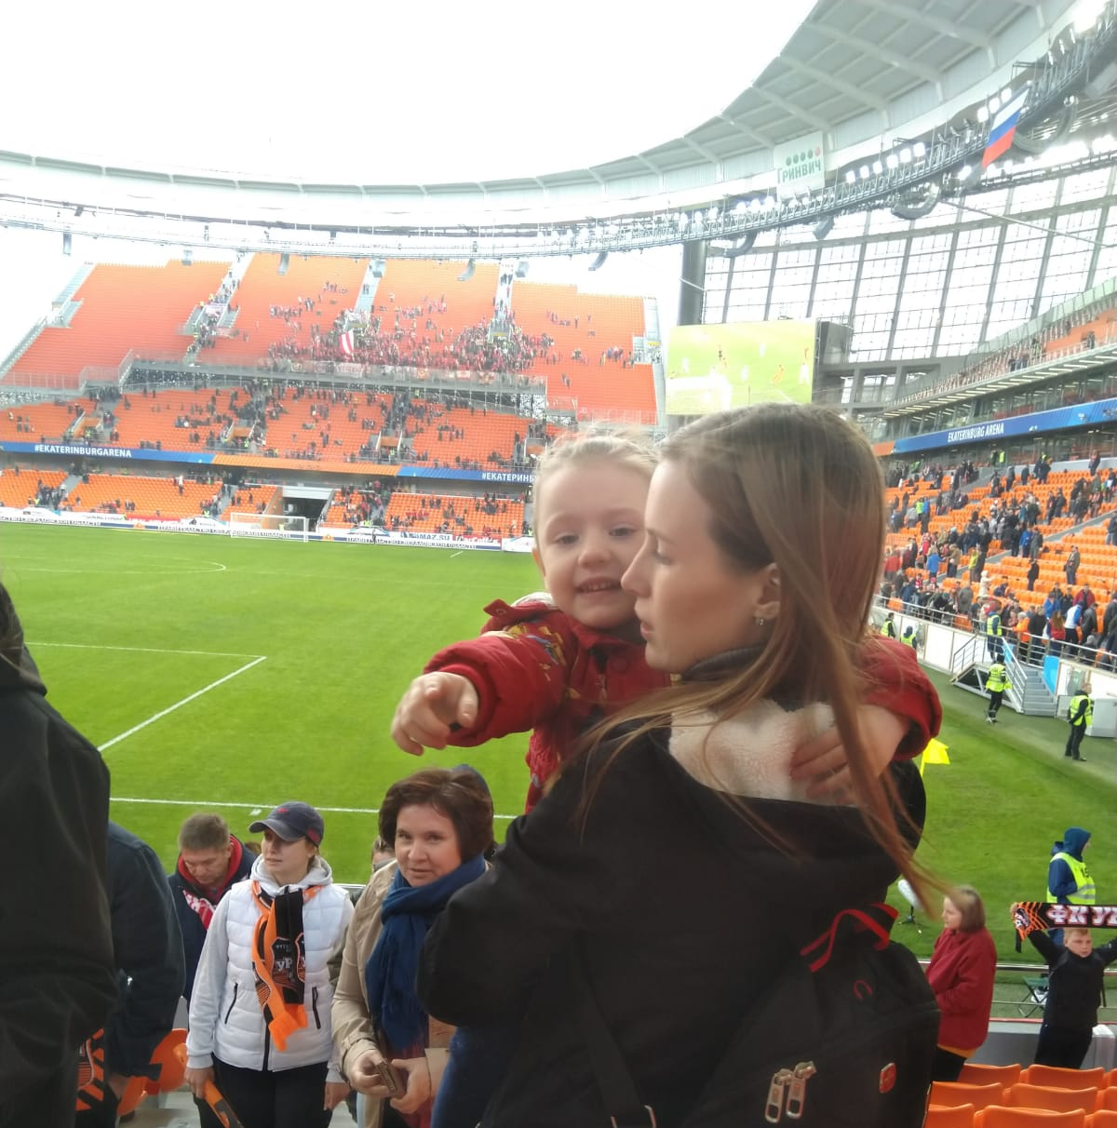
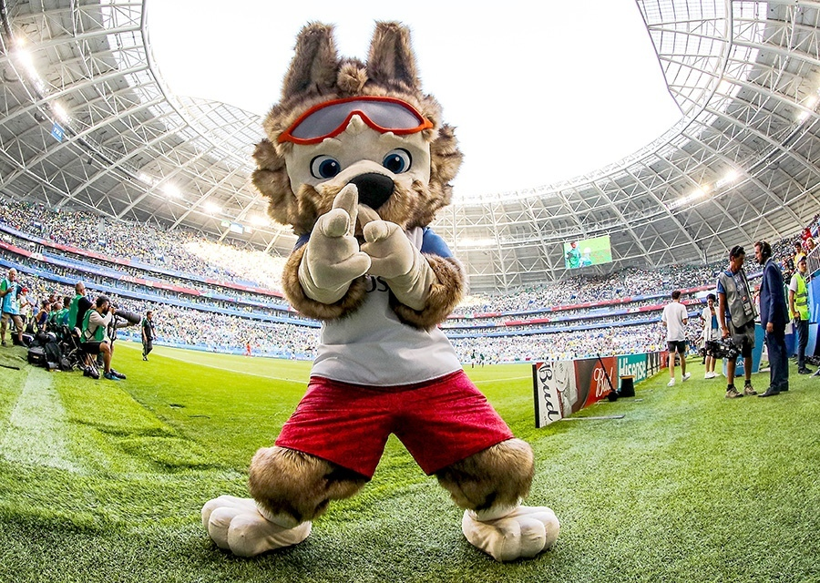
Екатеринбург -Арена

Slide 17
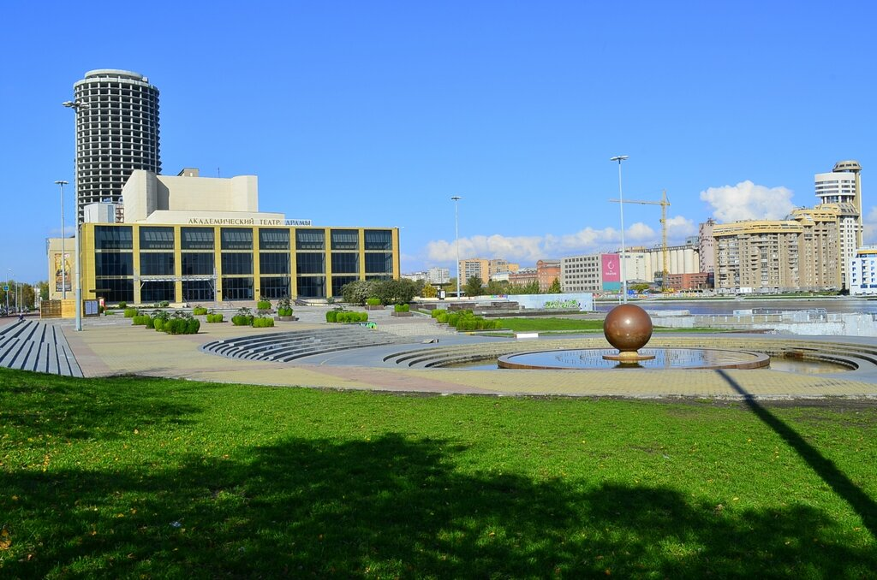
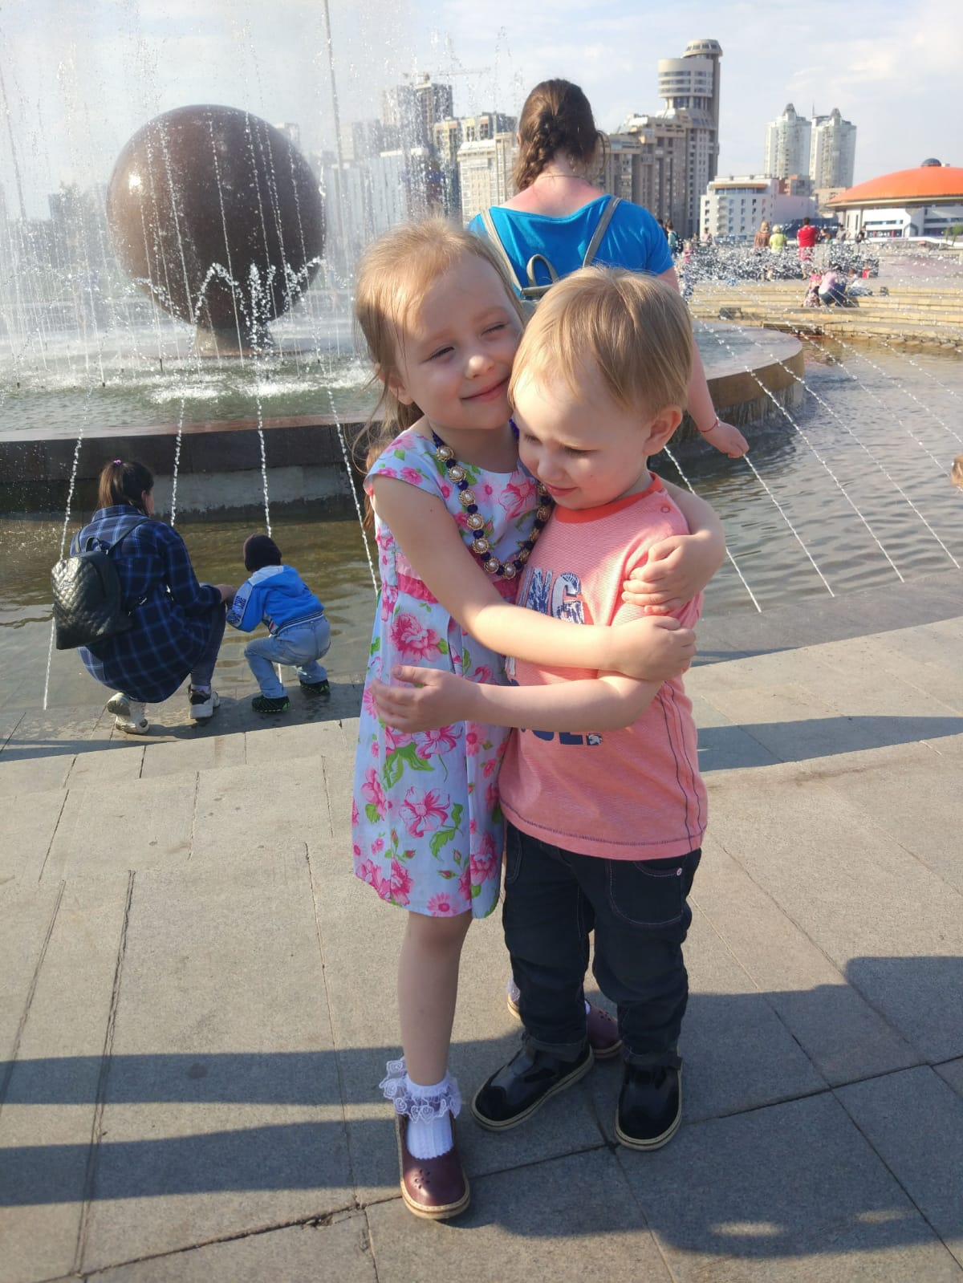
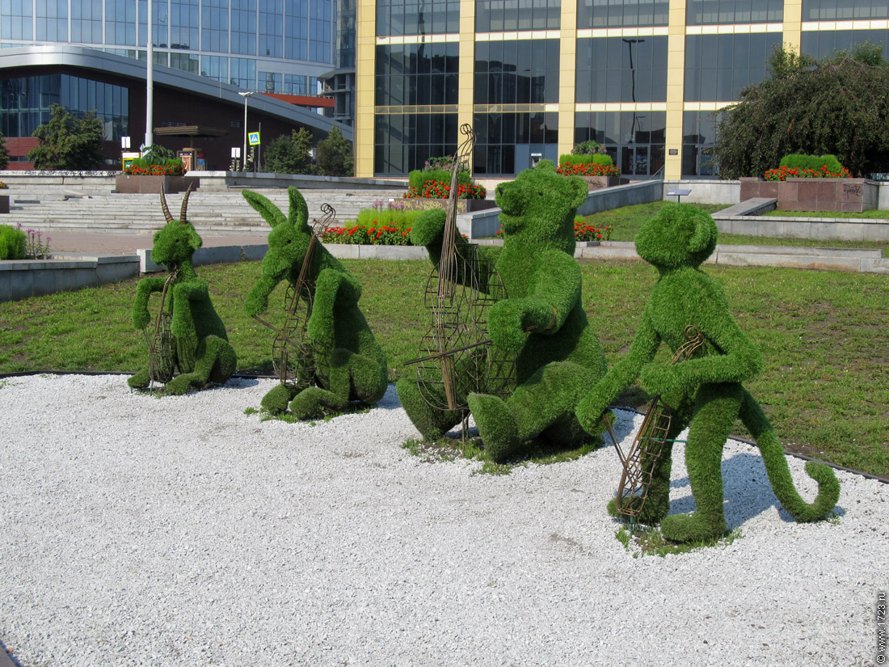
Октябрьская площадь

Slide 18
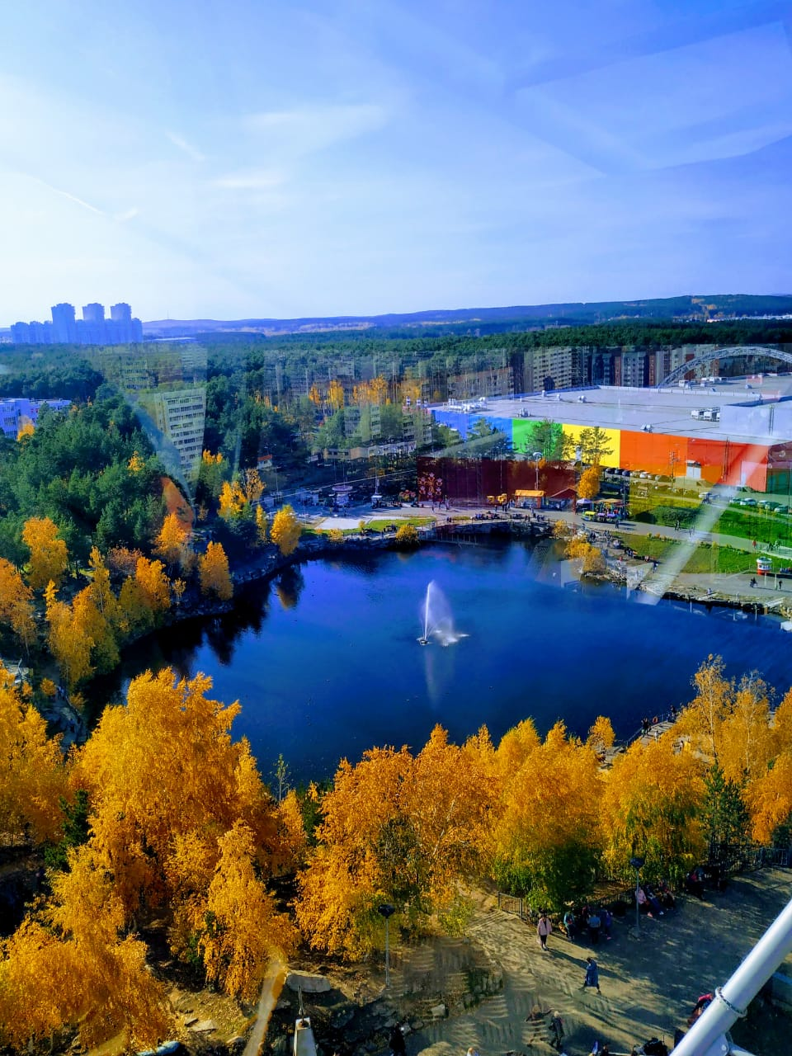
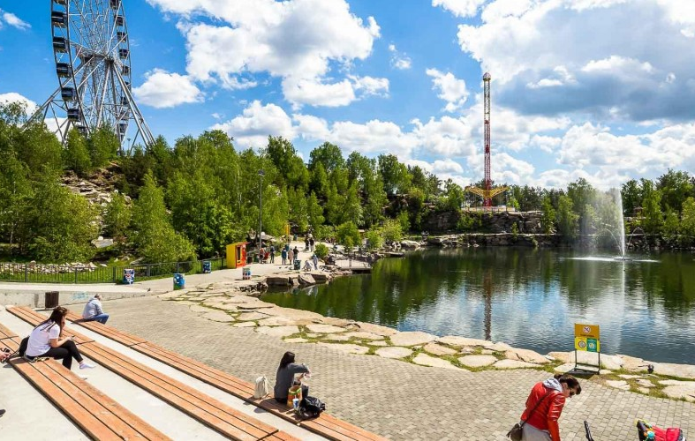
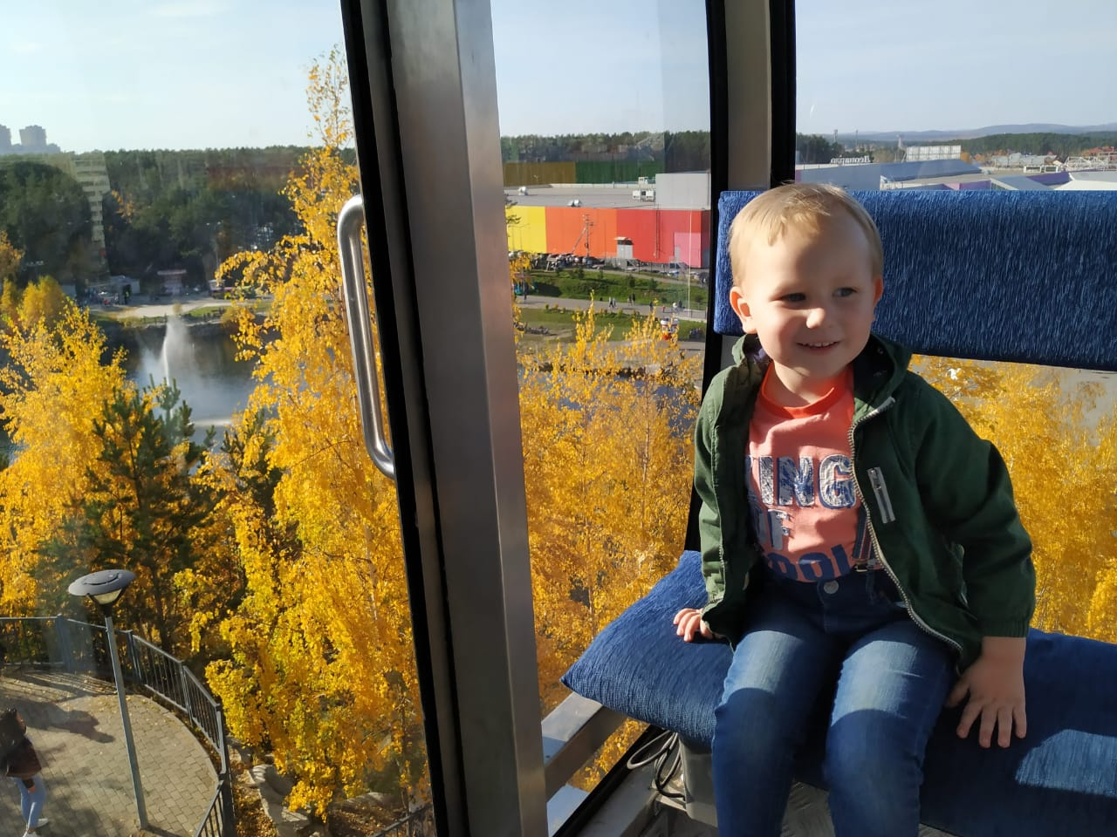
Радуга Парк- один из лучших парков Екатеринбурга

Slide 19
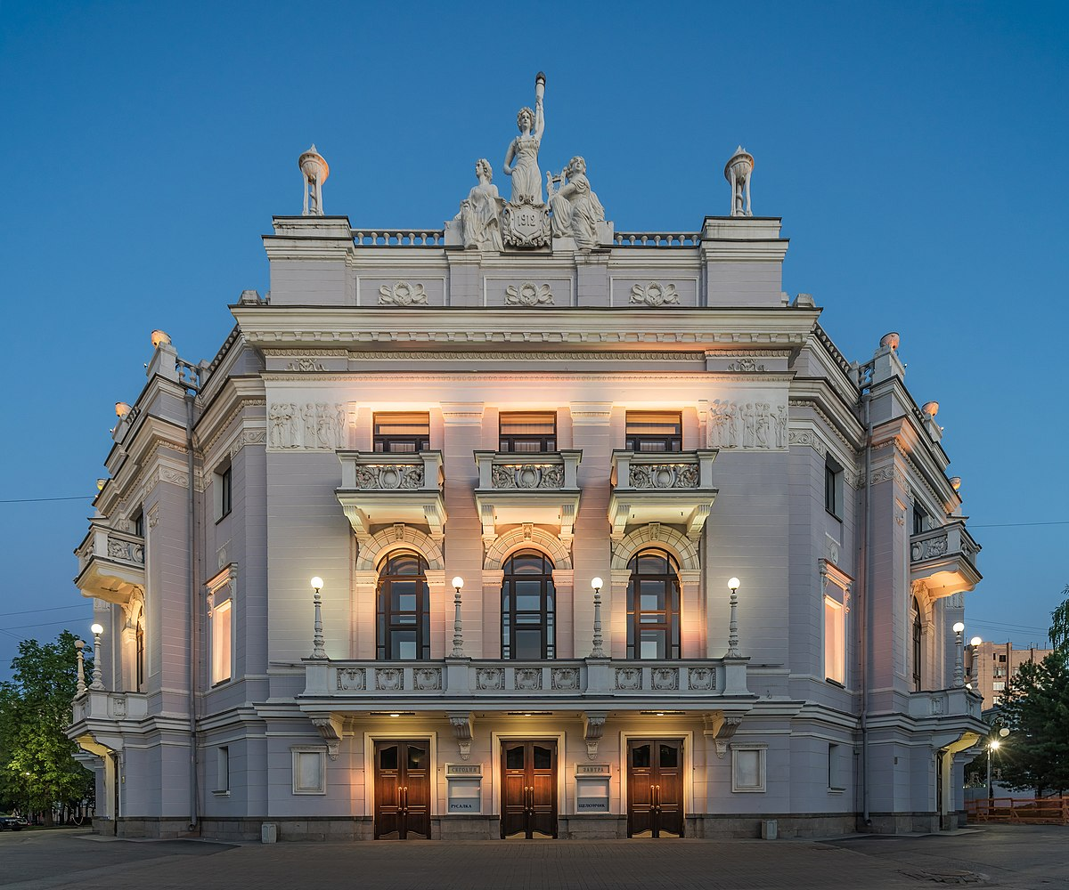
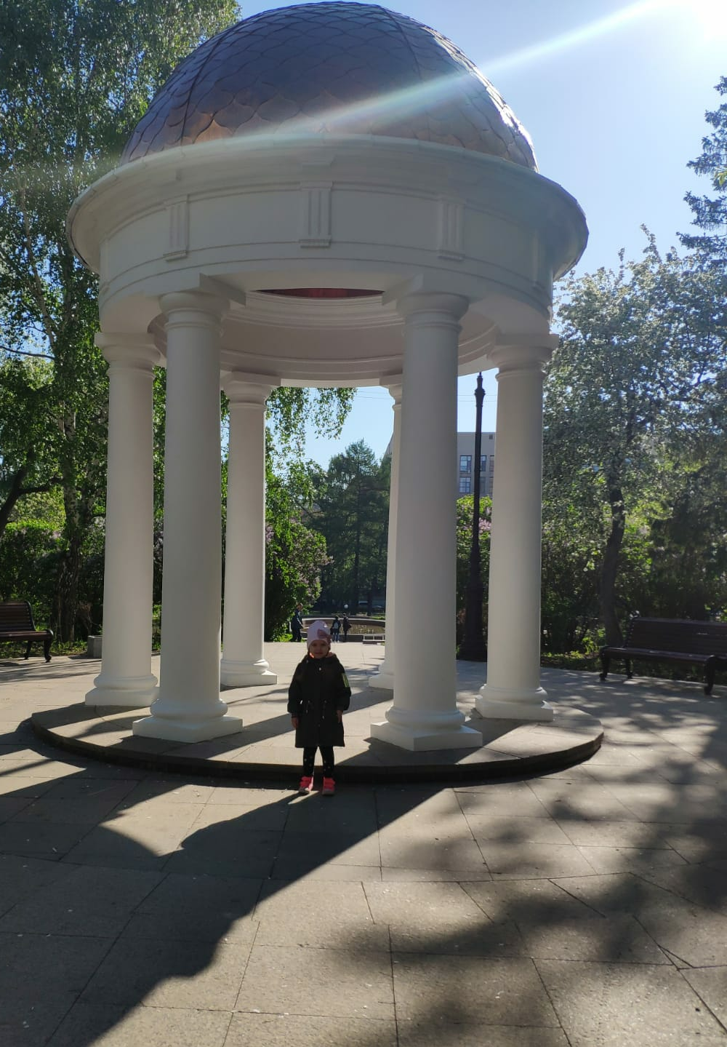
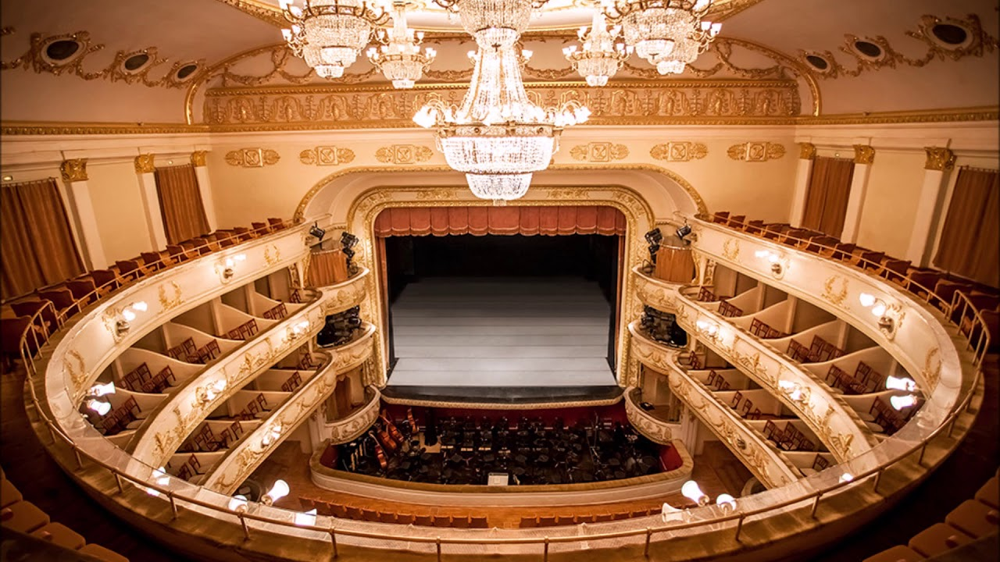
Культурная жизнь Урала. Театр оперы и балета

Slide 20
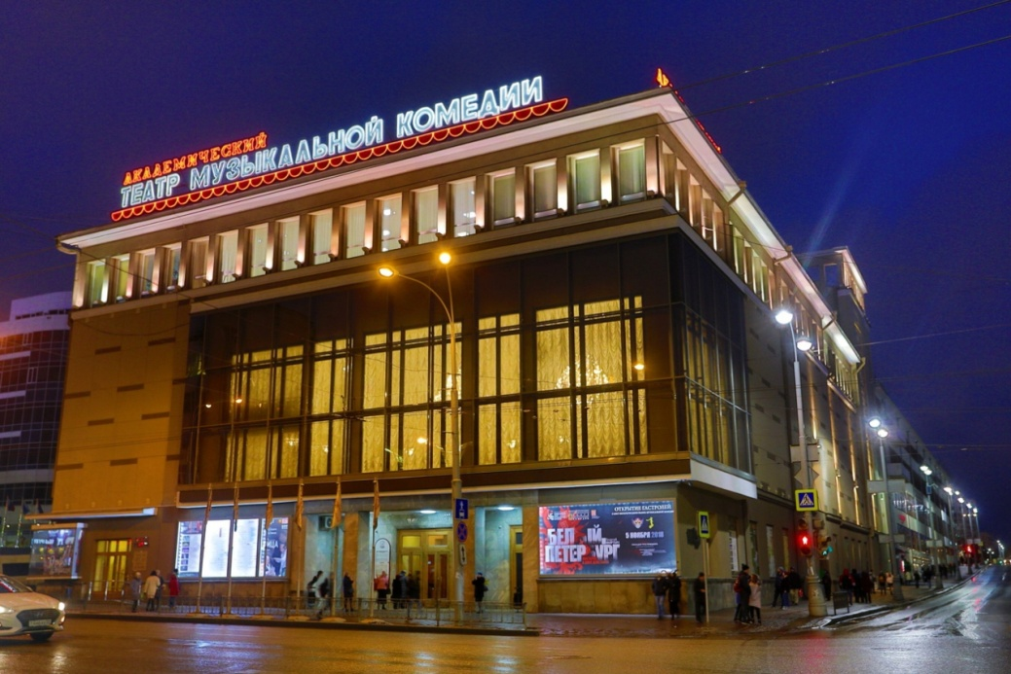
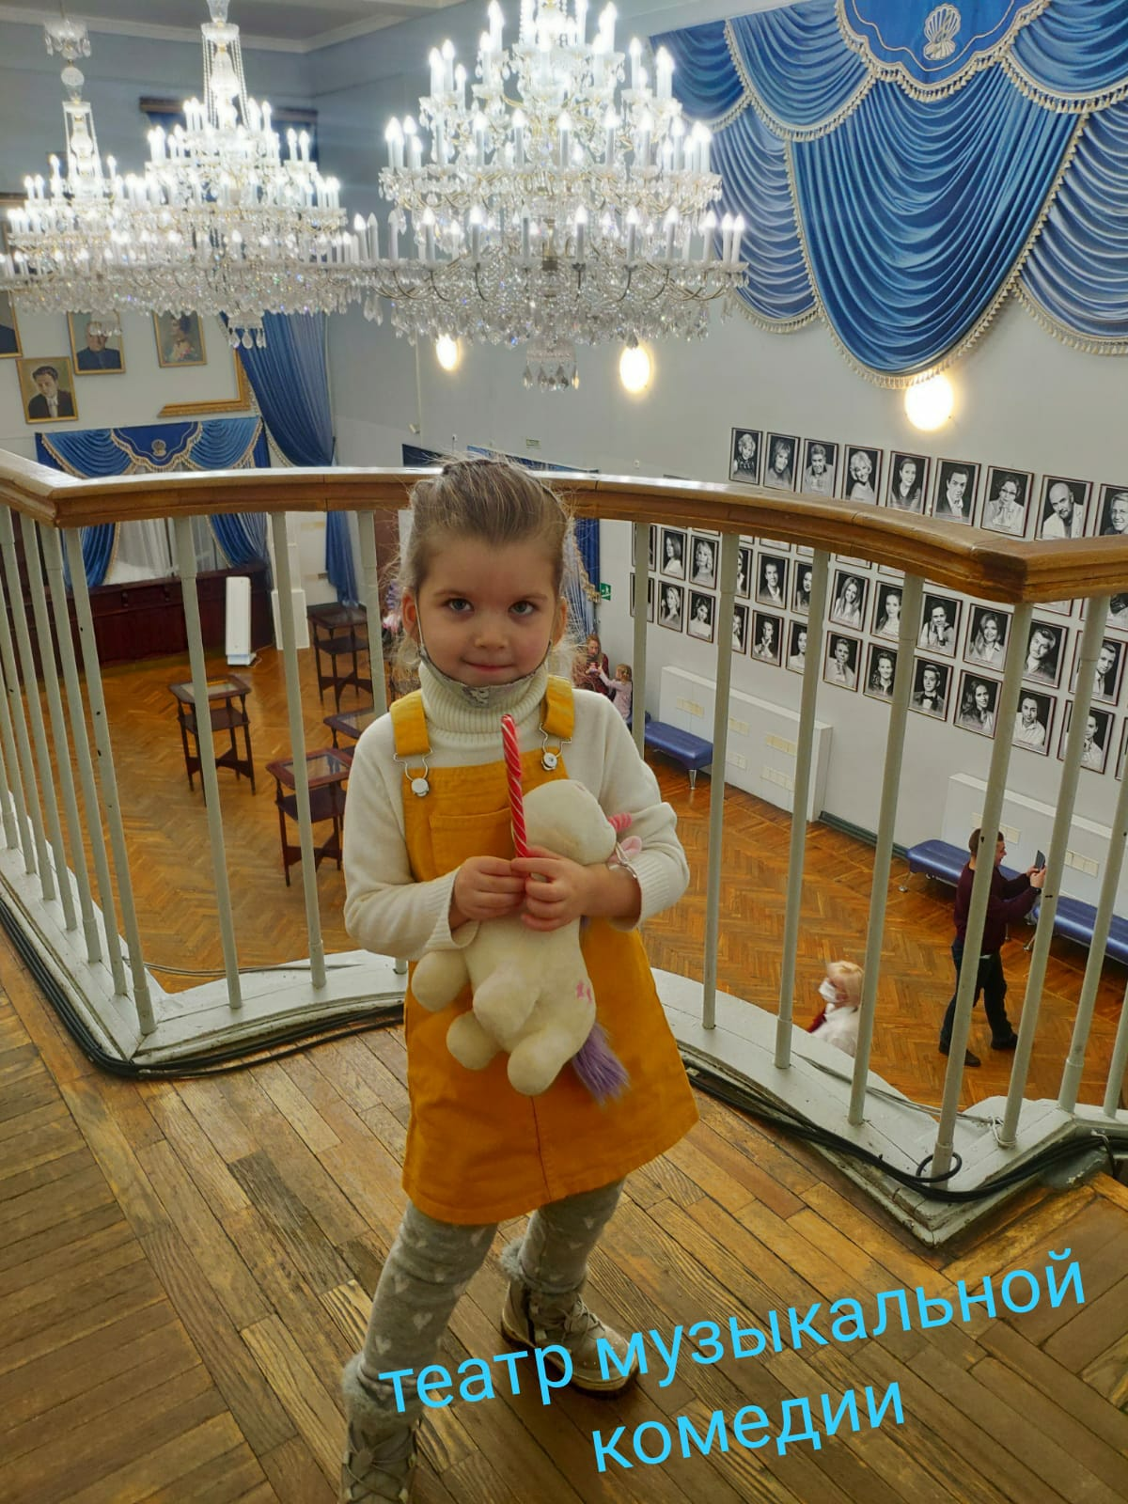
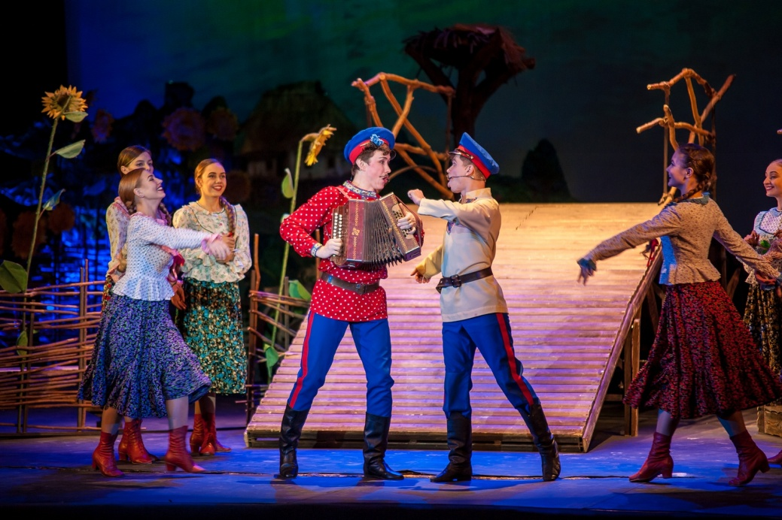
Театр музыкальной комедии

Slide 21
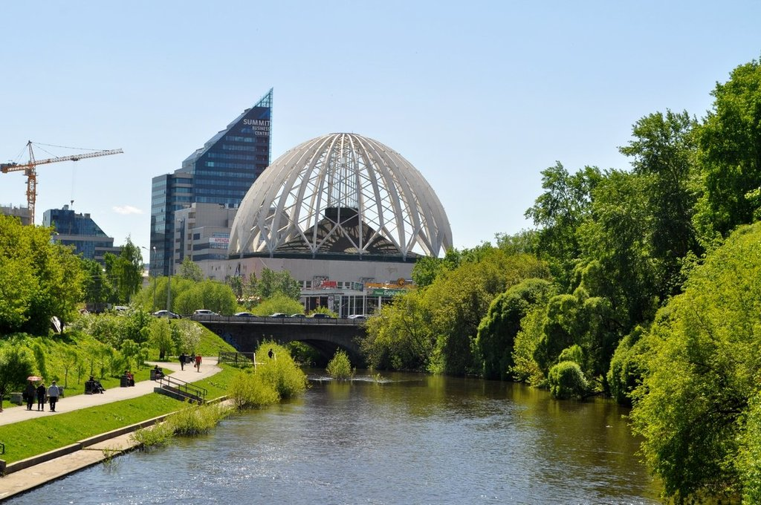
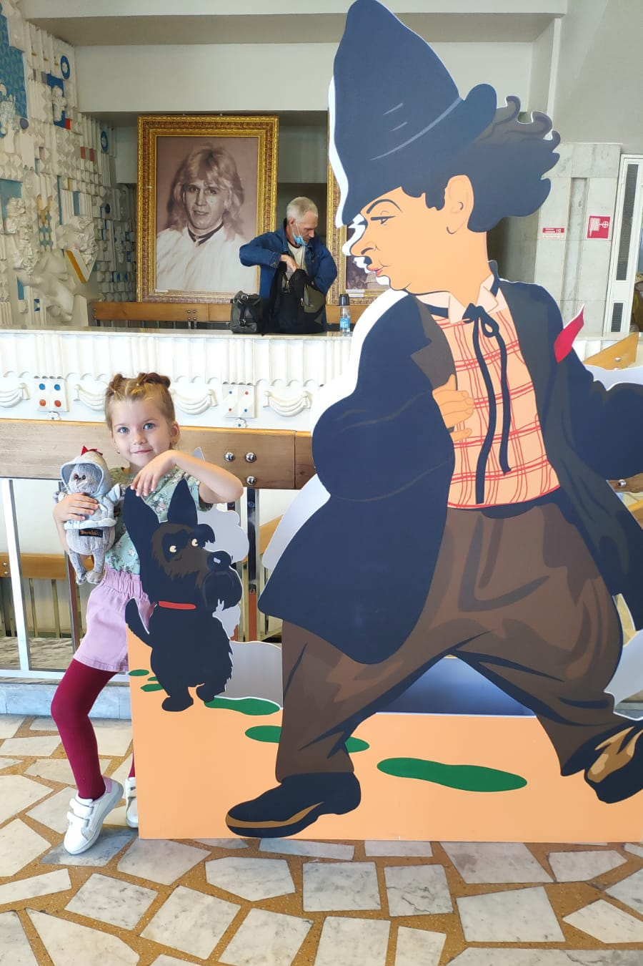
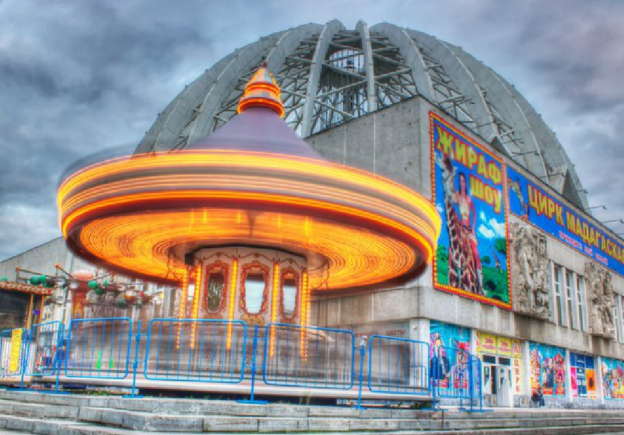
Цирк

Slide 22
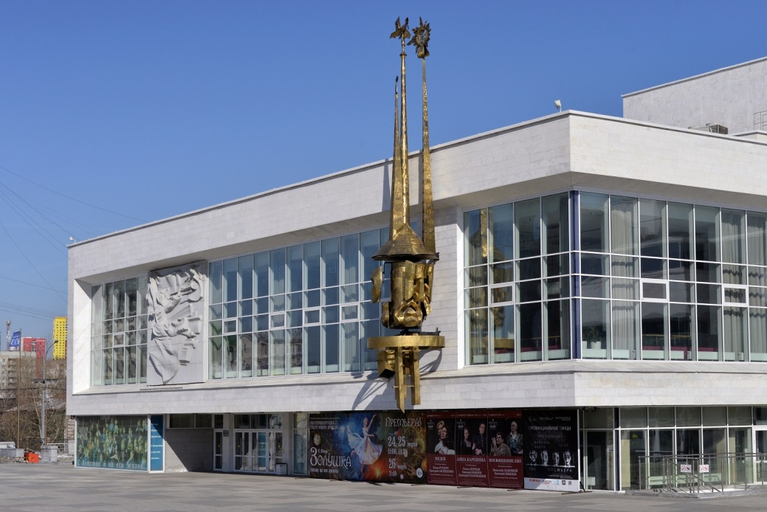
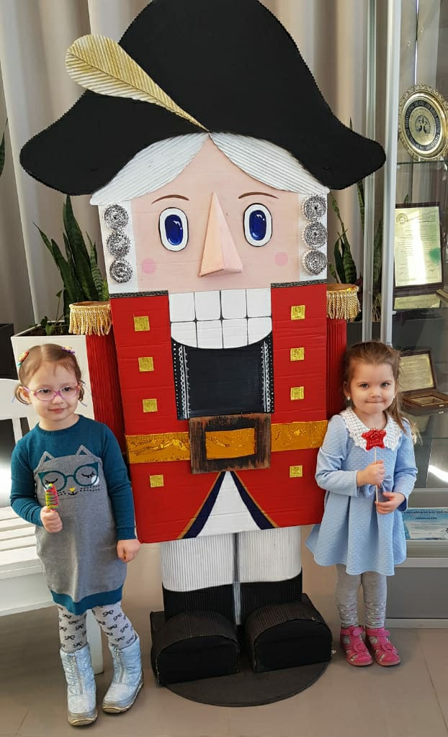
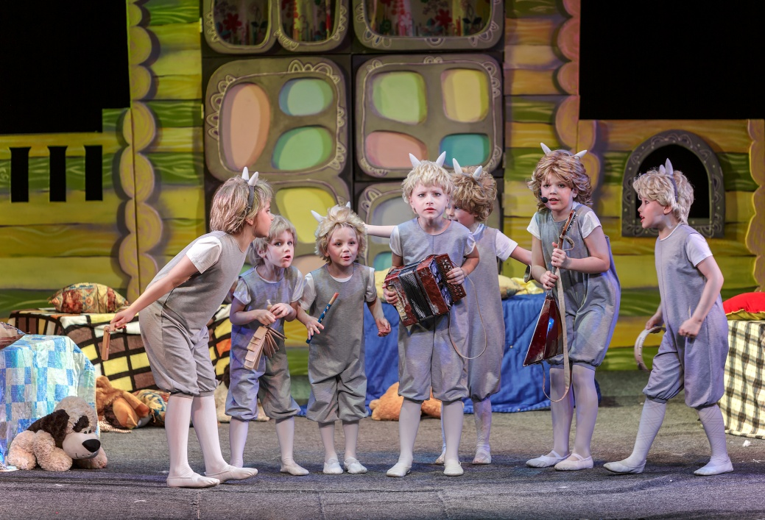
Театр юного зрителя

Slide 23
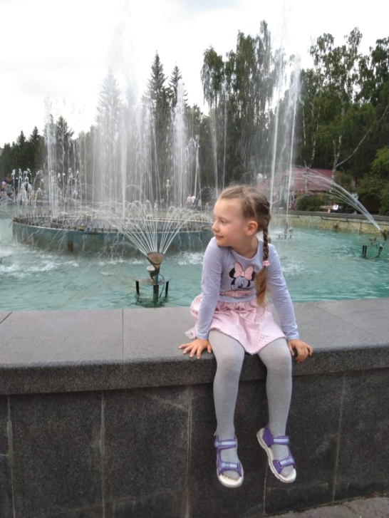
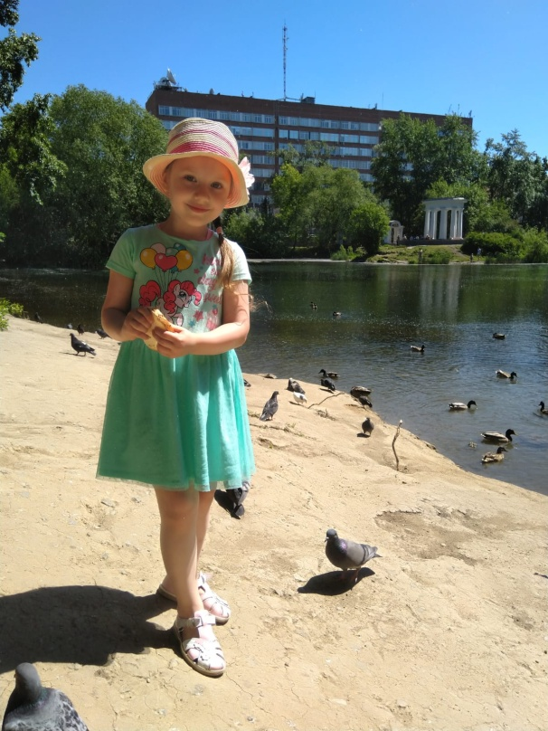
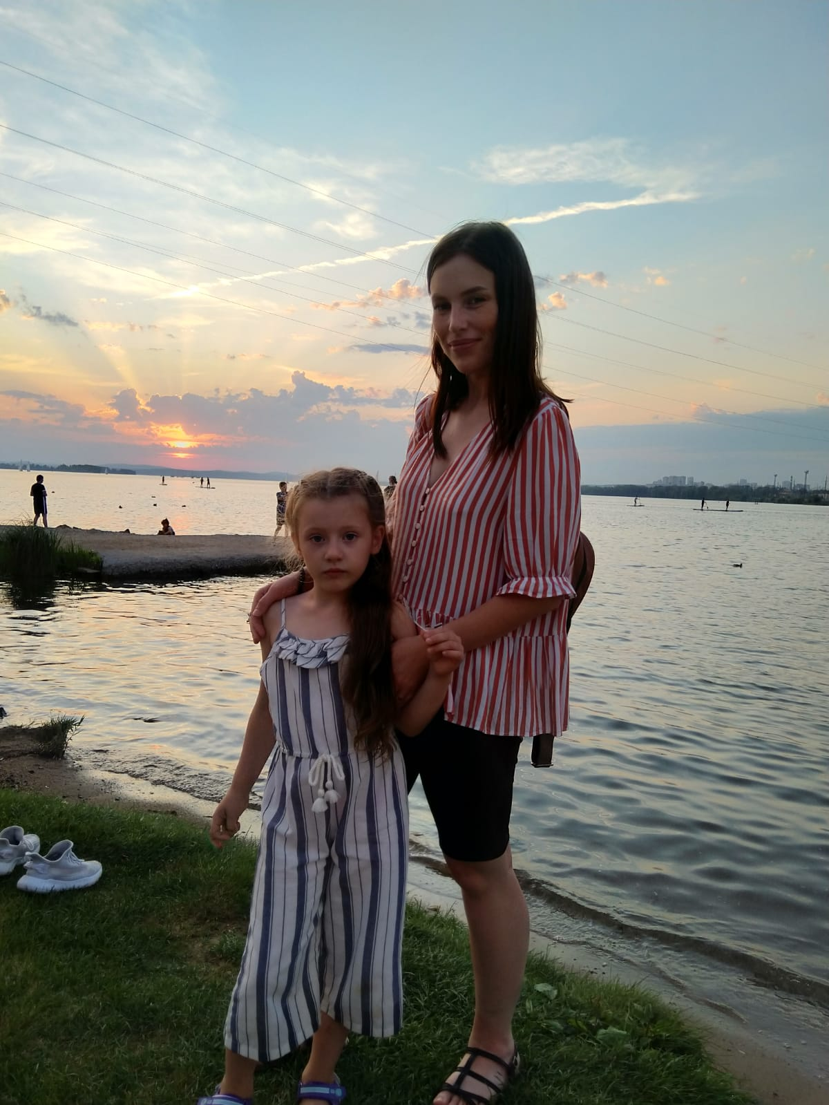
Мой любимый город – Екатеринбург!

Slide 24
Екатеринбург, или как его раньше называли — Свердловск, является культурным, административным и одновременно с этим научно-образовательным центром всего Уральского региона. Его посещают туристы со всего мира.

